Slide 1
Διαφοροδιάγνωση νεοπλασιών με περιουρηθρική εντόπιση στον προστάτη αδένα . Επέκταση της διαφοροδιάγνωσης σε προστατικές νεοπλασίες με μορφολογικό πρότυπο μεγάλων άτυπων αδένων.
ΣΥΝΑΝΤΗΣΗ ΟΜΑΔΑΣ ΝΕΦΡΟ-ΟΥΡΟ-ΓΕΝΝΗΤΙΚΗΣ ΠΑΘΟΛΟΓΙΚΗΣ ΑΝΑΤΟΜΙΚΗΣ
Παρασκευή 14.6.2019,
Α’ ΕΡΓΑΣΤΗΡΙΟ ΠΑΘΟΛΟΓΙΚΗΣ ΑΝΑΤΟΜΙΚΗΣ–ΙΑΤΡΙΚΗ ΣΧΟΛΗ ΕΚΠΑ–«ΛΑΪΚΟ» Γ.Ν.Α.
Ανδρέας Χ. Λάζαρης
Ιατρός-Ιστοπαθολόγος

Slide 2
ΚΑΡΚΙΝΙΚΕΣ ΕΞΕΡΓΑΣΙΕΣ ΠΑΡΑΚΕΙΜΕΝΩΝ ΤΗΣ ΟΥΡΗΘΡΑΣ ΙΣΤΩΝ ΔΥΝΗΤΙΚΩΣ ΠΡΟΒΑΛΛΟΥΣΕΣ ΕΝΔΟ-ΠΕΡΙ / ΟΥΡΗΘΡΙΚΩΣ
Ουροθηλιακό καρκίνωμα
(Aδενο)Καρκίνωμα των προστατικών πόρων (Πορογενές αδενοκαρκίνωμα του προστάτη αδένα)
Ενδοπορικό καρκίνωμα του προστάτη
Επέκταση συμβατικού κυψελιδικού αδενοκαρκινώματος προστάτη αδένα

Slide 3
Γενικά, νεοπλασματικές εξεργασίες σε προστατικούς αδένες μέσου ή μεγάλου μεγέθους, με κλινικώς σημαντική διαφοροδιάγνωση.
Επέκταση ουροθηλιακού καρκινώματος εντός προστατικών πόρων και κυψελών
Πορογενές αδενοκαρκίνωμα του προστάτη αδένα
Άτυπος ενδοπορικός πολλαπλασιασμός/Ενδοπορικό καρκίνωμα του προστάτη αδένα
Υψηλόβαθμη προστατική ενδοεπιθηλιακή νεοπλασία (HG PIN)
Αδενοκαρκίνωμα του προστάτη αδένα δίκην PIN , με κυψελιδικούς ή πορογενείς χαρακτήρες
(Συμβατικό) Κυψελιδικό αδενοκαρκίνωμα του προστάτη αδένα, χαμηλής διαφοροποίησης, ηθμοειδούς ή συμπαγούς προτύπου

Slide 4
ΚΛΙΝΙΚΗ ΣΗΜΑΣΙΑ ΤΗΣ ΕΝ ΛΟΓΩ ΙΣΤΟΛΟΓΙΚΗΣ ΔΙΑΦΟΡΟΔΙΑΓΝΩΣΗΣ
Η HGPIN συνιστά πρώιμο γεγονός στη φυσική ιστορία του κυψελιδικού προστατικού αδενοκαρκινώματος και μερικές φορές ανευρίσκεται να μεταχωρεί σε διηθητικό κυψελιδικό αδενοκαρκίνωμα του οποίου αποτελεί την πρόδρομη αλλοίωση˙αντίθετα, το ενδοπορικό καρκίνωμα συνιστά όψιμο γεγονός στην ως άνω φυσική ιστορία, καθώς συνδυάζεται σχεδόν πάντοτε με ένα αλλαχού διηθητικό κυψελιδικό αδενοκαρκίνωμα, το οποίο διασπείρεται και μέσω των προστατικών πόρων. Ιδιαίτερα σημαντική, λοιπόν, η διάκριση των δύο οντοτήτων σε υλικό διά βελόνης βιοψίας, αφού η HGPIN είναι σαφώς ευμενέστερης πρόγνωσης.
Η διάκριση της HGPIN από το (διηθητικό) αδενοκαρκίνωμα δίκην PIN, με κυψελιδικούς χαρακτήρες είναι προφανούς κλινικής σημασίας και επιβάλλει τον ανοσοϊστοχημικό έλεγχο για βασικά κύτταρα σε περιπτώσεις ανεύρεσης πολλαπλών, συνεχόμενων εστιών μορφολογικώς συμβατών με HGPIN.
Το πορογενές αδενοκαρκίνωμα του προστάτη αδένα συμπεριφέρεται ως διηθητικό ακόμα και αν, ενίοτε, διατηρεί κατά θέσεις υπολειμματικά βασικά κύτταρα και πρέπει να διαφοροδιαγνωσθεί από ένα, διαφορετικής ιστογένεσης και θεραπευτικής αντιμετώπισης, ουροθηλιακό καρκίνωμα που επεκτείνεται εντός των προστατικών πόρων, χωρίς να διηθεί το υπόστρωμα του προστάτη αδένα.
Το αδενοκαρκίνωμα δίκην PIN, με πορογενείς χαρακτήρες, εντάσσεται στο πρότυπο 3 κατά Gleason, οπότε στερείται ουσιώδους μεταστατικού δυναμικού· αντίθετα, το πορογενές αδενοκαρκίνωμα του προστάτη αδένα εξορισμού υπάγεται στα πρότυπα χαμηλής διαφοροποίησης του συστήματος Gleason και δυνητικώς μεθίσταται.

Slide 5
Εικ. a. To καρκίνωμα του προστάτη αδένα με τη συνήθη μικροαδενική μορφολογία εμφανίζει άκαμπτους, στρογγυλούς αυλούς σε καρκινικούς αδένες που επεκτείνονται διηθητικά ανάμεσα από καλοήθεις. Aρκετές αλλοιώσεις του προστάτη αδένα προσλαμβάνουν το πρότυπο των άτυπων μεγάλων αδένων με μέγεθος και περίγραμμα παρόμοιο ή μεγαλύτερο από εκείνα των καλοήθων αδένων και, παράλληλα, ουσιώδη κυτταρική ατυπία του αδενικού επιθηλίου. Εικ. b. Αντίθετα, το προστατικό καρκίνωμα με μορφολογία «μεγάλων αδένων» εμφανίζει συνωστισμένους μεγάλους αδένες ανώμαλου περιγράμματος, με θηλόμορφη διαμόρφωση και προαύλιο κυματισμό, συνήθως υπερβαίνοντες το μέγεθος παρακείμενών τους καλοήθων αδένων, με παρόμοια αρχιτεκτονική μορφολογία. Εικ. c. Οι καρκινικοί αδένες επενδύονται από άτυπα κύτταρα με διογκωμένους πυρήνες και προβάλλοντα πυρήνια. M Zhou. Modern Pathol (2018) 31, S71-9

Slide 6
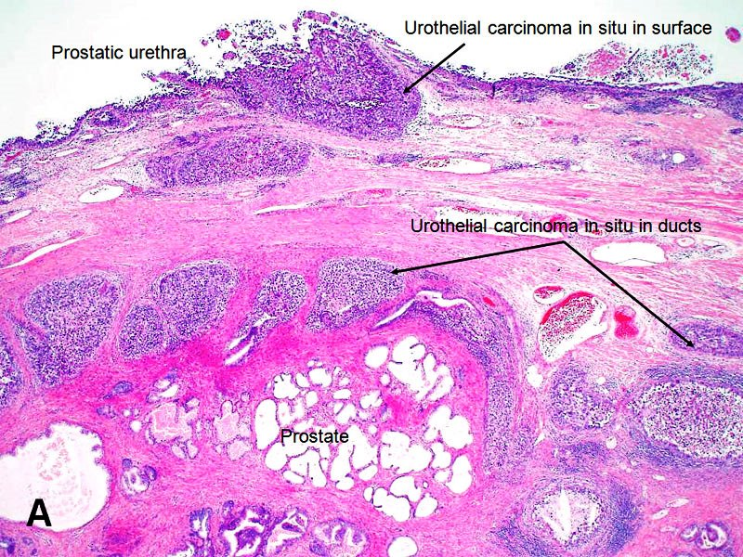
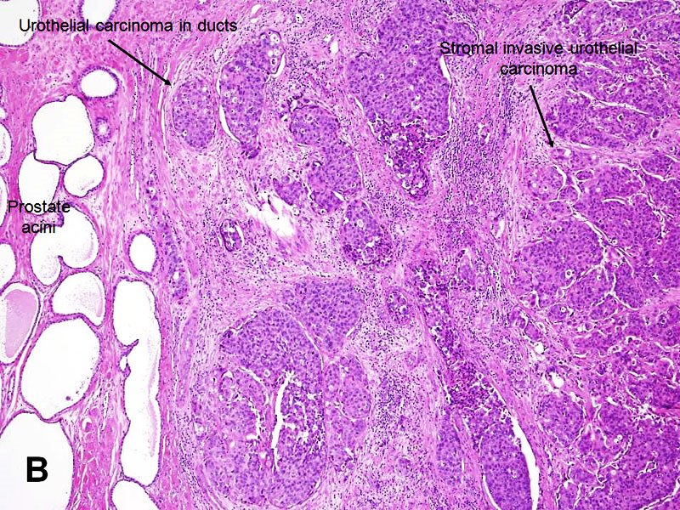
Ουροθηλιακό καρκίνωμα στον προστάτη αδένα Το σπάνιο, πρωτοπαθές ουροθηλιακό καρκίνωμα του προστάτη αδένα που εξορμάται από την προστατική ουρήθρα, τους περιουρηθρικούς αδένες και τους εγγύς προστατικούς πόρους πρέπει να διακριθεί απ’ το δευτεροπαθές καρκίνωμα από την ουροδόχο κύστη που επεκτείνεται εντός του προστάτη αδένα (στάδιο pT4 του καρκίνου της ουροδόχου) , καθώς το δευτεροπαθές ουροθηλιακό καρκίνωμα είναι σαφώς συχνότερο και έχει χειρότερη πρόγνωση· αξίζει να αναφερθεί ότι περί το ήμισυ των αντίστοιχων ασθενών δεν έχουν ιστορικό ή έχουν μεν ιστορικό αλλά όχι ταυτόχρονη ανάπτυξη ουροθηλιακού καρκινώματος στην ουροδόχο κύστη. Το ουροθηλιακό καρκίνωμα εντός του προστάτη μπορεί να παραμένει in situ οπότε εξελίσσεται κλινικώς ευμενέστερα από όταν διηθεί το υπόστρωμα του προστάτη αδένα.

Slide 7
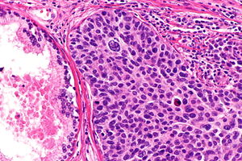
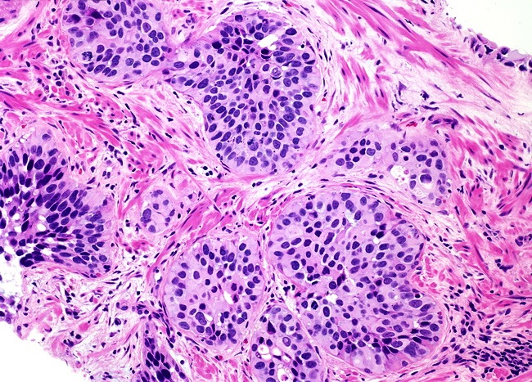
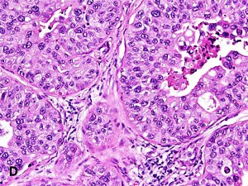
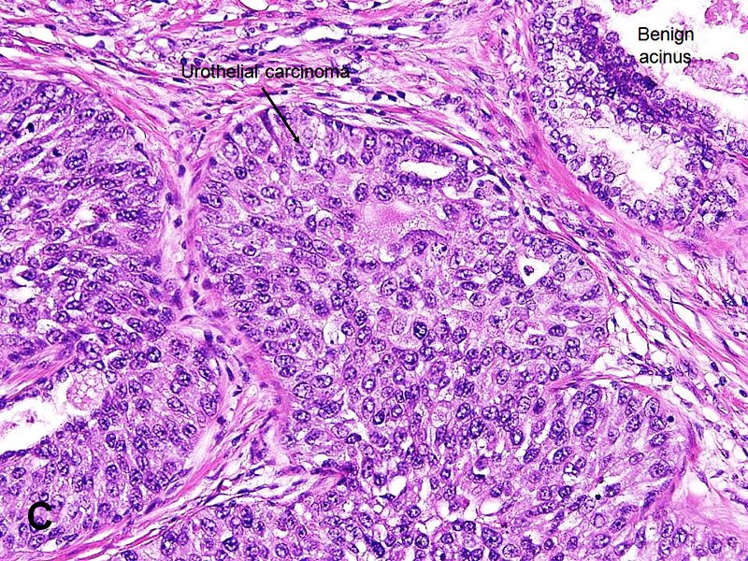
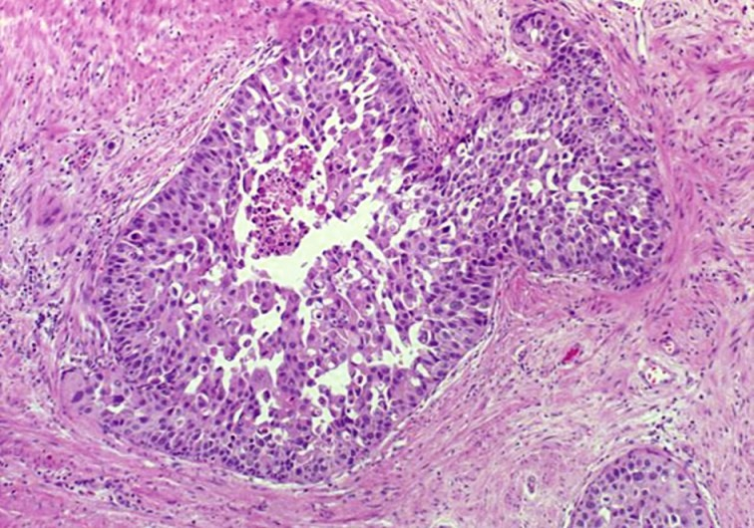
Ουροθηλιακό καρκίνωμα στον προστάτη αδένα Το ουροθηλιακό καρκίνωμα που εμπλέκει τον προστάτη αδένα τείνει να σχηματίζει φωλιές , αντίθετα με το υψηλόβαθμης κακοήθειας καρκίνωμα του προστάτη αδένα το οποίο σχηματίζει ταπήτια, χορδές ή μεμονωμένα κύτταρα. Επίσης, το ουροθηλιακό καρκίνωμα έχει τάση μεγαλύτερου πλειομορφισμού με γιγάντιους πυρήνες, πυκνό ηωσινόφιλο κυτταρόπλασμα, πιθανή ακανθώδη διαφοροποίηση και νέκρωση. Ανοσοϊστοχημικά, τα ουροθηλιακά καρκινικά κύτταρα είναι PSA (-), PSAP(-) (προσοχή σε πιθανά υπολειμματικά ανοσοθετικά κύτταρα των προστατικών πόρων), υψηλού ΜΒ CK (+), p63 (+) & GATA3(+). Αξίζει εδώ να επισημανθεί ότι το αδενοκαρκίνωμα του προστάτη μπορεί να προσλαμβάνει εστιακά χαρακτήρες ουροθηλιακού καρκινώματος ( μικτό καρκίνωμα του προστάτη αδένα).

Slide 8
Ουροθηλιακό καρκίνωμα, πιθανότατα από την ουροδόχο κύστη, με ενδοεπιθηλιακή επέκταση στους περιουρηθραίους πόρους του προστάτη αδένα. Η εμπλοκή των πόρων οφείλει να διακριθεί από τη διήθηση του υποστρώματος του προστάτη αδένα.
Ανοσοϊστοχημεία έναντι δεικτών διαφοροποίησης προστατικού επιθηλίου [προστεϊνης (κυτταροπλασματική χρώση) ή, κατά προτίμηση, NKX 3.1 (πυρηνική χρώση)].
Ο ουροθηλιακός καρκίνος, ως αναμένεται, παραμένει αρνητικός.

Slide 9
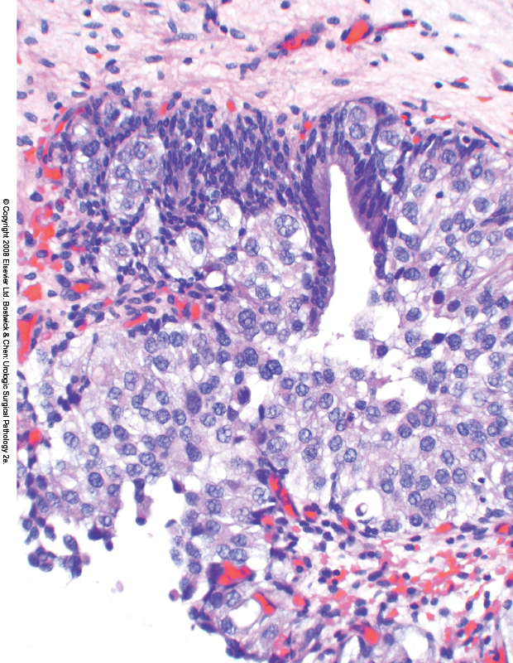
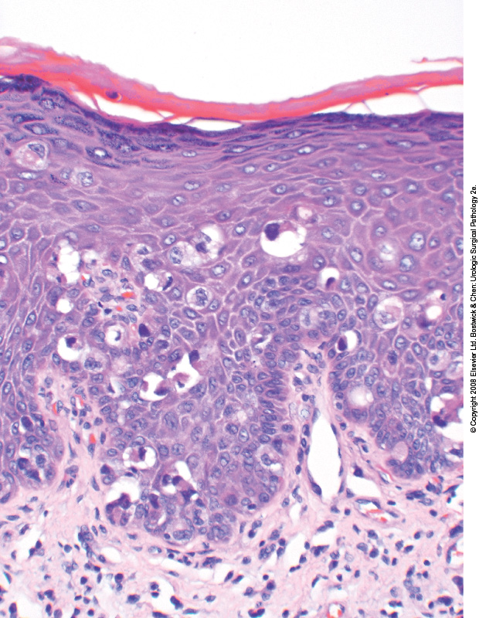
Ουροθηλιακό καρκίνωμα στην ουρήθρα εν προκειμένω σχετιζόμενο με αντίστοιχο της ουροδόχου κύστης. Η διάγνωσή του καθορίζει τη διατήρηση ή μη της ουρήθρας κατά την κυστεκτομή στους άρρενες με καρκίνο στην ουροδόχο κύστη. Στα θήλεα άτομα γίνεται ούτως ή άλλως ουρηθρεκτομή κατά την κυστεκτομή.

Slide 10
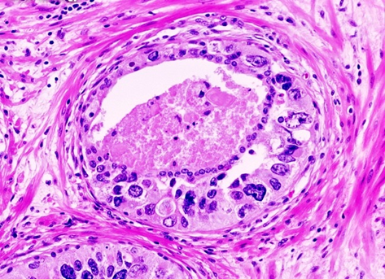
Το ενδοπορικό ουροθηλιακό καρκίνωμα συνδυάζεται συνήθως με καρκίνωμα in situ της προστατικής ουρήθρας το οποίο επινέμεται πρώτα τους κεντρικούς προστατικούς πόρους. Τα υψηλόβαθμης κακοήθειας κύτταρα εισβάλλουν ανάμεσα στη βασική μεμβράνη και το υπεγειρόμενο επιθήλιο του πόρου.

Slide 11
Πορογενές αδενοκαρκίνωμα του προστάτη αδένα (Ι)
Mεγάλες αδενικές δομές επενδυόμενες από ψηλό, κιονοειδές, συχνά ψευδοστοιβαδοποιούμενο επιθήλιο, συνήθως με θηλώδες ή ηθμοειδές πρότυπο.
Επιθετικότερο του κυψελιδικού με το οποίο συχνά συνυπάρχει. Σπάνια αμιγές. Για να διαγνωσθεί, η ως άνω μορφολογία οφείλει να καταλαμβάνει >80% της έκτασης του όγκου· οπότε σε υλικό βιοψίας μπορεί να διαγνωσθεί μόνο ως «καρκίνωμα του προστάτη αδένα με πορογενείς χαρακτήρες». Το ποσοστό του πορογενούς συστατικού σε ένα καρκίνωμα με συνυπάρχον κυψελιδικό (συμβατικό) στοιχείο προδικάζει τη βιοχημική υποτροπή της νόσου, οπότε καλό είναι να αναφέρεται στην ιστολογική έκθεση.
Διαβαθμίζεται πάντοτε ως υψηλόβαθμης κακοήθειας στο πρότυπο 4 κατά Gleason ή στο πρότυπο 5 , το δεύτερο όταν παρατηρείται συμπαγές συστατικό ή νέκρωση.
Γνήσιοι αγγειοσυνδετικοί άξονες καρκινικών θηλών το χρησιμότερο διαγνωστικό γνώρισμα. Ηθμοειδείς αδένες με επιμηκυσμένους πυρήνες και άκαμπτους, διάτρητους ή σχισμοειδείς αυλούς, επίσης διαγνωστικοί, με συνυπάρχουσα νέκρωση και συμπαγείς περιοχές, στις οποίες οι πυρήνες συχνά δεν είναι κυλινδρικοί. Η συμπαγής διαμόρφωση, από μόνη της, δεν είναι ειδική· πρέπει να συναπαντάται με το θηλώδες ή ηθμοειδές πρότυπο.
Η πυρηνική ατυπία ποικίλλει.
Ο ανοσοφαινότυπος, εν γένει, παρόμοιος με την κυψελιδική ποικιλία, πλην όμως σε περί το 30% των πορογενών αδενοκαρκινωμάτων ανευρίσκονται εστιακώς βασικά κύτταρα ( λόγω ενδοπορικής διασποράς των καρκινικών κυττάρων). Επίσης, η απώλεια του PTEN και η σύντηξη του γονιδίου ERG λιγότερο συχνά απαντώνται συγκριτικά με τα κυψελιδικά αδενοκαρκινώματα.

Slide 12
Πορογενές αδενοκαρκίνωμα του προστάτη αδένα (ΙΙ)
Η πλειονότης απαντά στην περιφερική ζώνη του προστάτη αδένα σχετιζόμενο με κυψελιδικό καρκίνωμα του οποίου αντιπροσωπεύει προχωρημένο στάδιο με υιοθέτηση της πορογενούς μορφολογίας ή διασπειρόμενο σε προϋπάρχοντες πόρους και κυψέλες. Επί περιφερικής ανάπτυξης, παθολογική η δακτυλική εξέταση του προστάτη και υψηλό PSA. Επί κεντρικής ανάπτυξης, αποφρακτικά συμπτώματα και αιματουρία.
ΔΔ από HG PIN: Οι αδένες του πορογενούς αδενοκαρκινώματος είναι πιο συνωστισμένοι και εκτεταμένοι , με απωστική μορφολογία με γνήσιες θηλές, ηθμοειδή , συμπαγή αρχιτεκτονική και νέκρωση. Η στρωματική αντίδραση περιλαμβάνει αιμορραγία και δεσμοπλασία, ενώ το διηθητικό δυναμικό εκδηλώνεται με περινευριδιακή διήθηση και εξωπροστατική επέκταση. Το πορογενές αδενοκαρκίνωμα μπορεί να διατηρεί κάποια βασικά κύτταρα αλλά η πλειονότης στερείται βασικών κυττάρων.
ΔΔ από ορθοκολικό ή ουροθηλιακό καρκίνωμα δευτερογενώς προσβάλλον τον προστάτη αδένα. Καθοριστική η ανοσοϊστοχημεία, καθώς το πορογενές αδενοκαρκίνωμα επιδεικνύει θετική χρώση για προστατικούς δείκτες όπως PSA και ΝΚΧ3.1. και αρνητική για γαστρεντερικούς δείκτες όπως το CDX-2 και δείκτες ουροθηλιακού καρκινώματος όπως GATA3, p63 και κυτταροκερατίνες υψηλού Μ.Β.

Slide 13
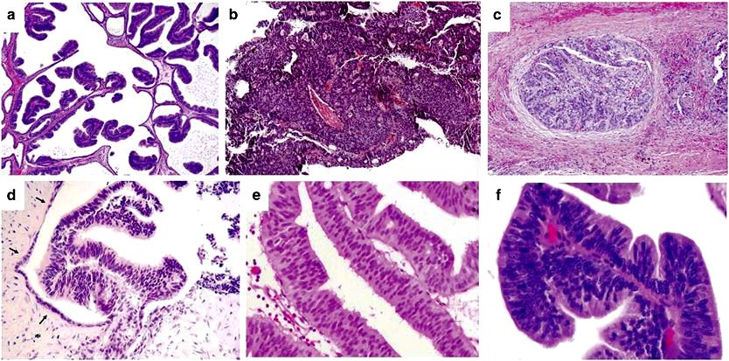
Στο πορογενές αδενοκαρκίνωμα, αρκετά αρχιτεκτονικά πρότυπα, συχνά συναπαντώμενα, μπορούν να εμφανισθούν, συμπεριλαμβανομένου του θηλώδους με γνήσιους αγγειοσυνδετικούς άξονες (Εικ.a), του ηθμοειδούς (Εικ.b) και του συμπαγούς (Εικ.c). Εικ.c. Συχνά, σε αντίθεση με το κυψελιδικό αδενοκαρκίνωμα, προκαλείται αξιοσημείωτη δεσμοπλαστική αντίδραση του υποστρώματος με αιμορραγία και φλεγμονή. Eικ.d. Ενδοπορική διασπορά και τμηματική κατάληψη καλοήθους αδένα είναι δυνατές. Στα κιονοειδή καρκινικά κύτταρα , η πυρηνική ατυπία κυμαίνεται από ελάχιστη, χωρίς προβάλλοντα πυρήνια ( Εικ.e.) έως σημαντική με διογκωμένους πυρήνες (Εικ.f.) και προβάλλοντα πυρήνια, ζωηρή μιτωτική δραστηριότητα και απόπτωση. M Zhou. Modern Pathol (2018) 31, S71-9

Slide 14
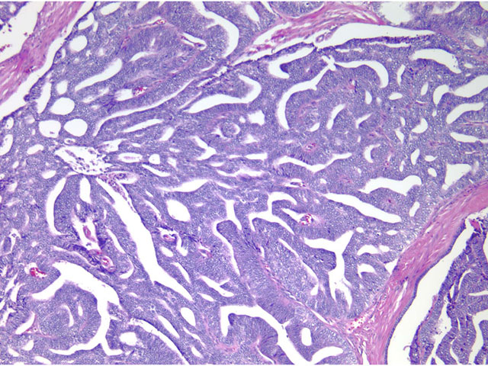

Slide 18
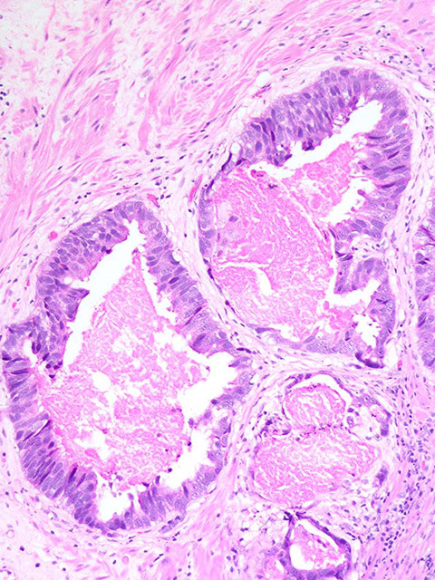
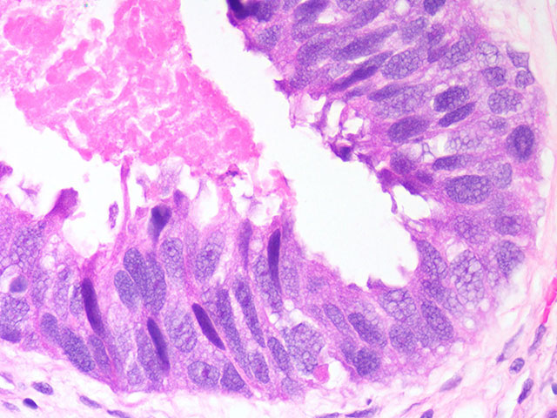

Slide 19
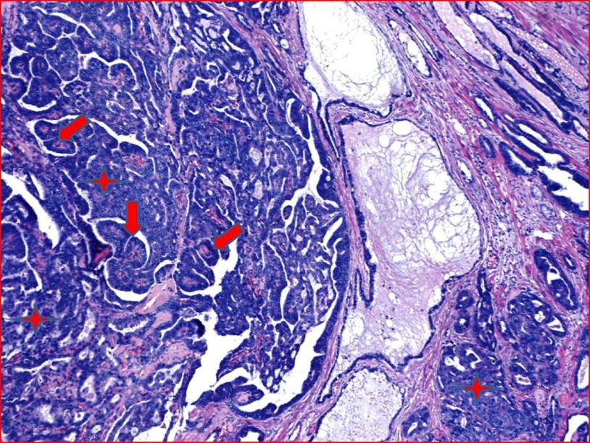
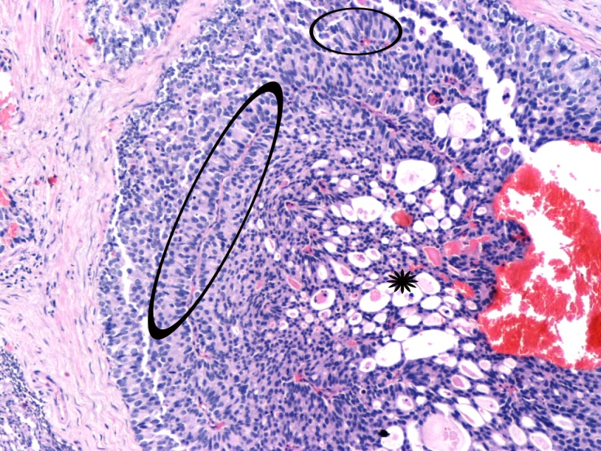
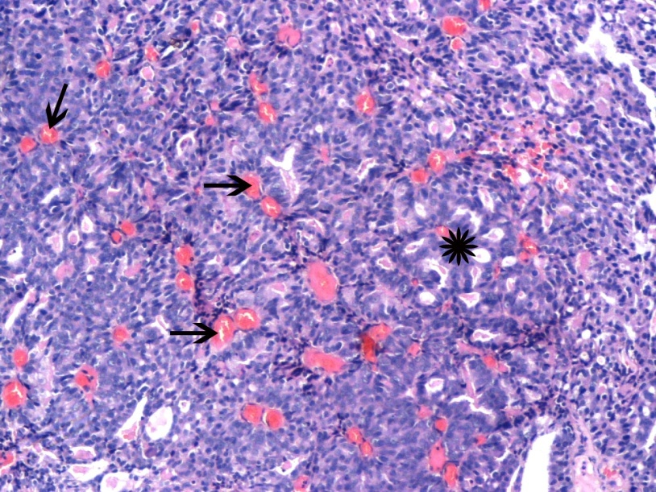
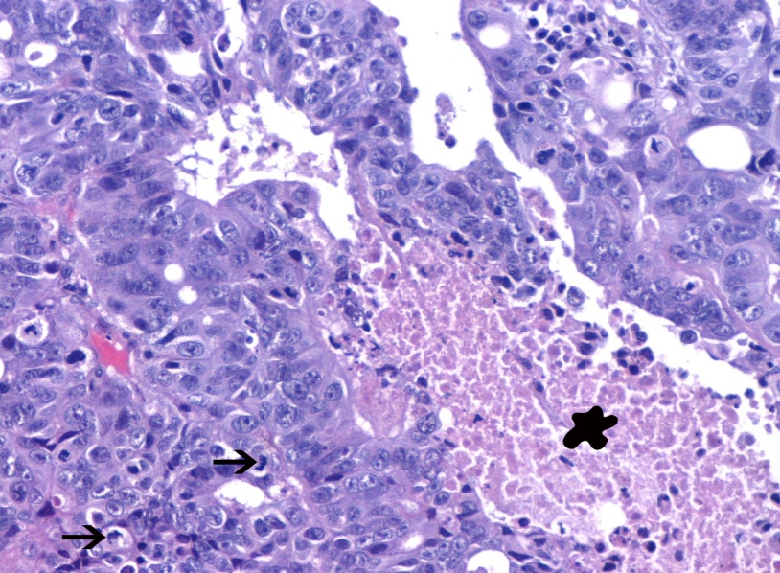

Slide 20
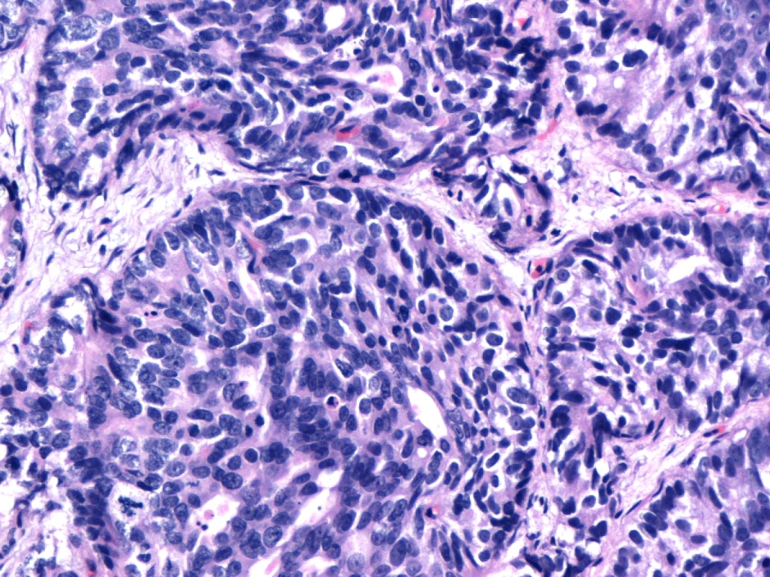

Slide 21
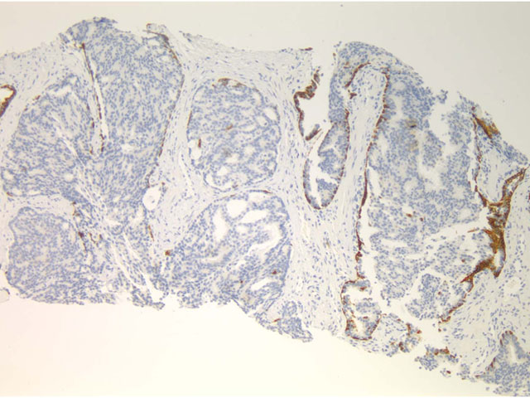
(Πορογενές) αδενοκαρκίνωμα των προστατικών πόρων.
Θηλές υποστηριζόμενες από αγγειοσυνδετικούς άξονες. Επικρατούντα ψηλά κυλινδρικά κύτταρα με επιμηκυσμένους πυρήνες (της μορφής των πόρων).Πιθανή η διατήρηση βασικού κυτταρικού στοίχου! Αποφυγή του όρου in situ πορογενές καρκίνωμα, καθώς αυτό συμπεριφέρεται ως διηθητικό!

Slide 22
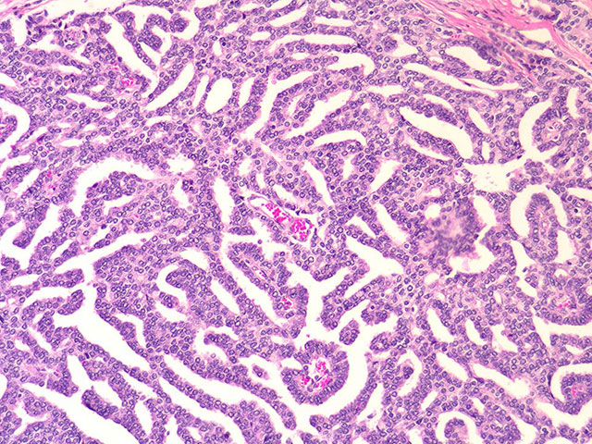
Κλασικό πορογενές αδενοκαρκίνωμα (εκ των των προστατικών πόρων), εξορισμού υψηλόβαθμης κακοήθειας, προτύπων κατά Gleason 4 ή 5 .
Σύνθετη αρχιτεκτονική: συμπαγής ή με ηθμούς ή θηλές υποστηριζόμενες από αγγειοσυνδετικούς άξονες. Επικρατούντα ψηλά κυλινδρικά κύτταρα με επιμηκυσμένους, κυλινδρικούς-ωοειδείς πυρήνες (της μορφής των πόρων).Πιθανή η διατήρηση βασικού κυτταρικού στοίχου! Αποφυγή του όρου in situ πορογενές καρκίνωμα, καθώς αυτό συμπεριφέρεται ως διηθητικό!

Slide 23
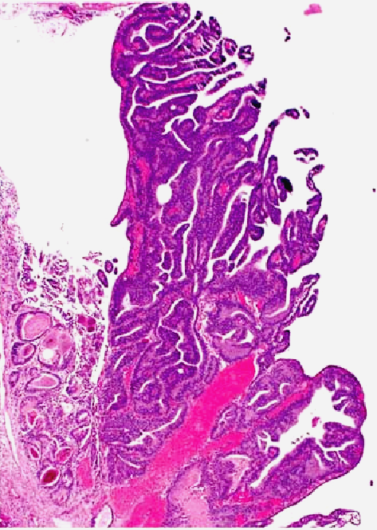
Πορογενές αδενοκαρκίνωμα αναπτυσσόμενο εντός μεγάλων περιουρηθραίων αδένων και πόρων, στην περιοχή του σπερματικού λοφίδιου (βλ. κάτω μέρος εικ.). Ο όγκος προβάλλει εξωφυτικά στην προστατική μοίρα της ουρήθρας. M Zhou. Modern Pathol (2018) 31, S71-9
Όχι συχνά, το πορογενές αδενοκαρκίνωμα εξορμάται εξ αρχής κεντρικά, μέσα σε μεγάλους περιουρηθραίους πόρους εντός ή πέριξ του σπερματικού λοφιδίου , οπότε συνιστά μια μικρή περιουρηθρική νεοπλασία χωρίς συνοδό κυψελιδικό καρκίνωμα. Αυτές οι μορφές πορογενούς αδενοκαρκινώματος χαρακτηρίζονται από άριστη πρόγνωση είτε γιατί αντιστοιχούν σε «in situ» αδενοκαρκινώματα ή πρώιμες φάσεις πορογενούς αδενοκαρκινώματος, εντός των μεγάλων κεντρικών περιουρηθραίων πόρων. Η απλή εκτομή τους, πιθανώς με τη διουρηθρική βιοψία, είναι πιθανώς θεραπευτική· οπότε, προ της ριζικής προστατεκτομής, γίνεται νέα διουρηθρική εκτίμηση σε συνδυασμό με εκτενή δειγματοληψία ολόκληρου του προστάτη αδένα, διά βελόνης.

Slide 24
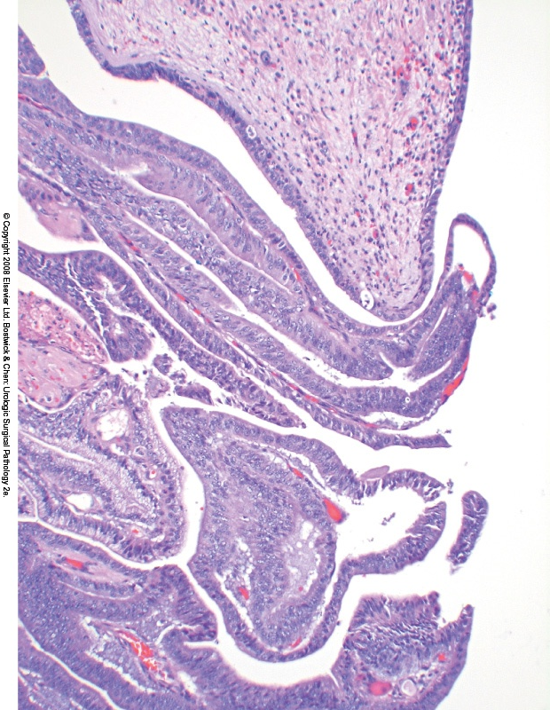
Ενδοουρηθρικό, εν προκειμένω θηλώδες, κεντρικό πορογενές αδενοκαρκίνωμα
Πρωτοπαθή καρκινώματα των προστατικών πόρων ενίοτε εμφανίζονται ως θηλώδη νεοπλάσματα στην ουρήθρα. Συνήθως παράκεινται του σπερματικού λοφιδίου.
Ενδεικτικά μορφολογικά χαρακτηριστικά συμβατά με κύτταρα περιοχής των πόρων, εν γένει ομοιόμορφοι πυρήνες με λεπτοκοκκώδη , ομαλή κατανομή της χρωματίνης . Συμβατά με την υψηλόβαθμη κακοήθεια εν γένει προστατικής αρχής , τα προβάλλοντα ηωσινόφιλα πυρήνια. Η ανοσοϊστοχημική έκφραση προστατικών αντιγόνων υποβοηθητική.
Η ΔΔ των κεντρικής ανάπτυξης πορογενών αδενοκαρκινωμάτων περιλαμβάνει τον προστατικής ποικιλίας πολύποδα της ουρήθρας· ο τελευταίος εξορμάται από την προστατική μοίρα της ουρήθρας, αποτελείται δε, από συνωστισμένους καλοήθεις προστατικούς αδένες χωρίς πυρηνική ατυπία , με βασικά κύτταρα πάντοτε παρόντα και με υπερκείμενο καλόηθες ουροθήλιο ή προστατικούς αδένες.
Αξίζει να αναζητηθεί εάν συνδυάζεται με συμβατικό κυψελιδικό προστατικό αδενοκαρκίνωμα στο υποκείμενο περιουρηθρικό υπόστρωμα.

Slide 25
Ενδοπορικό καρκίνωμα του προστάτη αδένα
Πρόκειται για μη διαβαθμιζόμενο κατά Gleason, ενδοαδενικό/ενδοπορικό νεοπλασματικό πολλαπλασιασμό κυττάρων του προστατικού αδενικού επιθηλίου, χαρακτηριζόμενο από εκσεσημασμένη διαστολή της αδενικής αρχιτεκτονικής και πυρηνική ατυπία που συχνά υπερβαίνει εκείνη του διηθητικού καρκινώματος, με το οποίο συχνότατα συνανευρίσκεται. Σε λίγες περιπτώσεις ενδοπορικού καρκινώματος απουσιάζει το διηθητικό στοιχείο.
Στα διαγνωστικά κριτήρια εντάσσονται η παρουσία κακοήθων επιθηλιακών κυττάρων που διατείνουν μεγάλες αδενοκυψέλες και προστατικούς πόρους με συμπαγές ή πυκνό ηθμοειδές πρότυπο και διατήρηση βασικών κυττάρων. Εναλλακτικά, απαιτείται μη εστιακή φαγεσωρική νέκρωση σε > 2 αδένες ή εντονότατη πυρηνική ατυπία με τουλάχιστον 6 φορές μεγαλύτερους καρκινικούς πυρήνες συγκριτικά με τους παρακείμενους καλοήθεις. Η απώλεια της κυτταροπλασματικής πρωτεϊνης PTEN και η σύντηξη του γονιδίου ΕRG με συνεπαγόμενη πυρηνική ανοσοχρώση συντελούν στη ΔΔ του ενδοπορικού καρκινώματος από τους μιμητές του, συμπεριλαμβανομένης της HG PIN.
H διάγνωση του ενδοπορικού καρκινώματος πρέπει να επιβεβαιωθεί με την ανοσοϊστοθετικότητά του σε δείκτες βασικών κυττάρων, όταν δεν είμαστε σίγουροι αν το βιοπτικό μας υλικό περιέχει μόνο ενδοπορικό καρκίνωμα ή διηθητικό καρκίνωμα και όταν η διάγνωση ενδοπορικού καρκινώματος ( το οποίο δεν διαβαθμίζεται κατά Gleason ) μεταβάλλει τον αθροιστικό βαθμό κακοήθειας της συνυπάρχουσας διηθητικής συνιστώσας.
To ενδοπορικό καρκίνωμα σχετίζεται με μεγάλη έκταση του όγκου και επιθετικά χαρακτηριστικά καθώς και, ανεξάρτητα, με δυσμενή κλινική έκβαση ήτοι με πρώιμη βιοχημική υποτροπή σε < από 36 μήνες. Στη σπάνια περίπτωση που ανευρίσκεται αμιγές σε υλικό βιοψίας, πρέπει να αναφέρεται στην ιστολογική έκθεση ότι σχεδόν πάντοτε το ενδοπορικό καρκίνωμα σχετίζεται με εκτεταμένο, υψηλόβαθμης κακοήθειας διηθητικό καρκίνο.

Slide 26
Το ενδοπορικό καρκίνωμα του προστάτη αδένα χαρακτηρίζεται από διαστελλόμενη ανάπτυξη άτυπων κυττάρων σε συχνά πολλούς, μεγάλους, άτυπους, αδενικούς σχηματισμούς που γεμίζουν όλο τον αυλό με χαλαρό ή πυκνό ηθμοειδές αρχιτεκτονικό πρότυπο (Εικ.a) και φαγεσωρική νέκρωση (Εικ.b). Η ανοσοϊστοχημική χρώση έναντι του p63 αναδεικνύει τουλάχιστον υπολειμματικά βασικά κύτταρα πέριξ αυτών των αδενικών σχηματισμών. Μπορεί να διακρίνονται δύο διαμερίσματα, το κεντρικό και το περιμετρικό, το δεύτερο αποτελούμενο από έντονα άτυπα αδενικά κύτταρα, υψηλά και πλειόμορφα με μιτωτική δραστηριότητα. Η διάκριση αυτή δεν είναι ειδική για το ενδοπορικό καρκίνωμα , καθώς δεν αποκλείεται να παρατηρηθεί καμιά φορά και στο διηθητικό αδενοκαρκίνωμα του προστάτη. M Zhou. Modern Pathol (2018) 31, S71-9

Slide 27
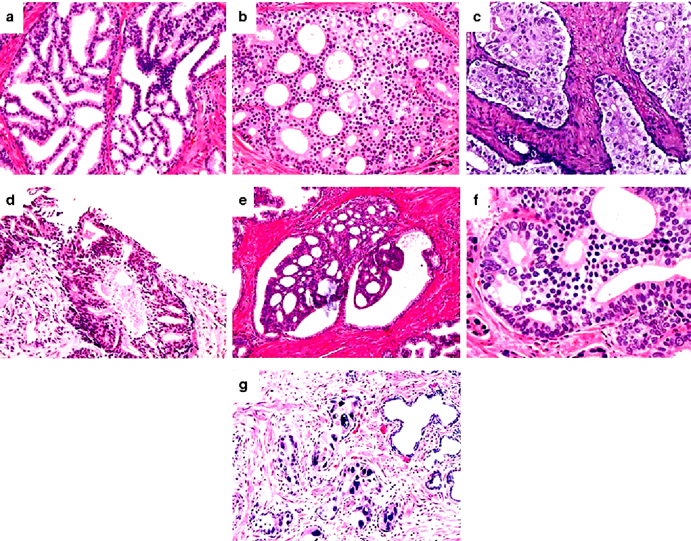
M Zhou. Modern Pathol (2018) 31, S71-9
Δεν αποκλείεται το ενδοπορικό καρκίνωμα να καταλαμβάνει τμηματικά καλοήθεις αδένες (Εικ.e).Kυτταρολογικώς, τα νεοπλασματικά κύτταρα εμφανίζουν έντονη ποικιλία ως προς το μέγεθος των πυρήνων τους στα δύο διαμερίσματα (Εικ.f) και ενίοτε εντόνως πλειόμορφους πυρήνες μεγαλύτερους κατά 6 φορές ή περισσότερο, συγκριτικά με τους παρακείμενούς τους , μη νεοπλασματικούς πυρήνες (Εικ.g) .
Ένα ευρύ φάσμα μορφολογικών προτύπων δυνητικώς απαντάται στο ενδοπορικό καρκίνωμα· το φάσμα αυτό περιλαμβάνει αδενικούς σχηματισμούς με χαλαρό ηθμοειδές
(Εικ.a) , πυκνό ηθμοειδές (Εικ.b), συμπαγές (Εικ.c) πρότυπο και αδένες με φαγεσωρική νέκρωση (Εικ.d).

Slide 28
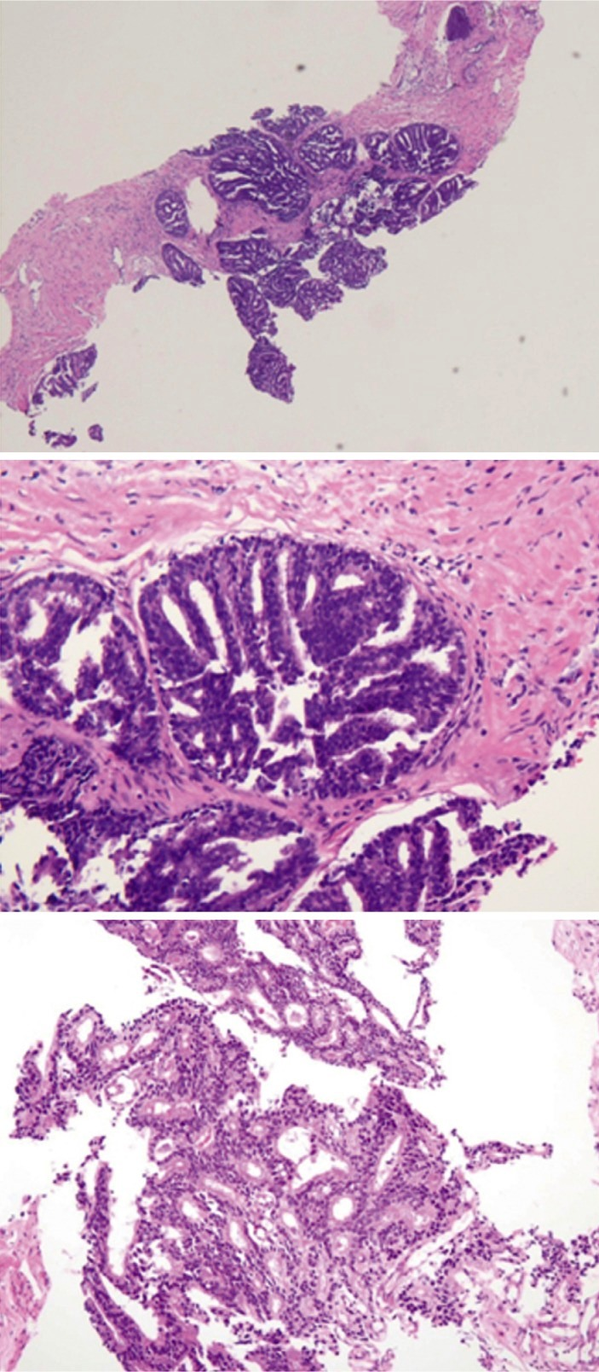
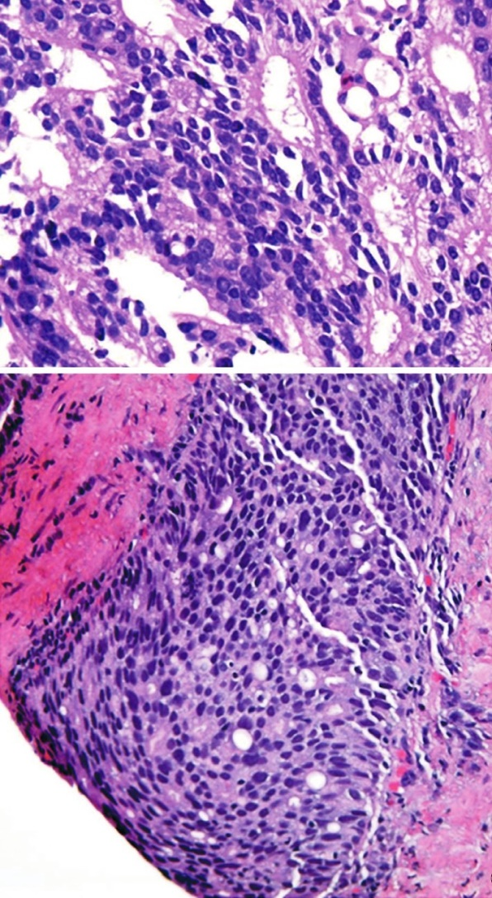
ΤΡΙΑ ΙΣΤΟΛΟΓΙΚΑ ΠΡΟΤΥΠΑ ΤΟΥ ΕΝΔΟΠΟΡΙΚΟΥ ΚΑΡΚΙΝΩΜΑΤΟΣ ΠΟΥ ΓΕΜΙΖΟΥΝ ΤΟΥΣ ΑΥΛΟΥΣ ΤΩΝ ΔΙΑΣΤΕΛΛΟΜΕΝΩΝ ΑΔΕΝΩΝ Το μικροθηλώδες-δοκιδώδες πρότυπο συνίσταται σε λεπτές χορδές κυττάρων, πάχους περί τις δύο κυτταρικές στοιβάδες που διατρέχουν τον αυλό χωρίς υποστηρικτικό υπόστρωμα και διασταυρώνονται μεταξύ τους με τυχαίο αλλά τακτικό τρόπο. Όταν οι χορδές δεν διατρέχουν ολόκληρο τον αυλό, η ΔΔ από την HG PIN καθίσταται δυσχερής. Στο κεντρικό διαμέρισμα προβάλλει ο άδειος αυλός. Το ηθμοειδές πρότυπο συνίσταται σε τρυπητούς, στρογγυλούς χώρους σε άνω της ημίσεως εκτάσεως του αυλού, με πιθανή την ανίχνευση μικρών εστιών φαγεσωρικής νέκρωσης. Το συμπαγές πρότυπο συνίσταται σε συμπαγή κυτταρικό πολλαπλασιασμό με συχνές εστίες κεντρικής φαγεσωρικής νέκρωσης. Στο πρότυπο αυτό τα κεντρικά κύτταρα είναι εξίσου πλειόμορφα με τα περιμετρικά, οπότε το όριο μεταξύ κεντρικού και περιμετρικού διαμερίσματος είναι μη διακριτό.

Slide 29
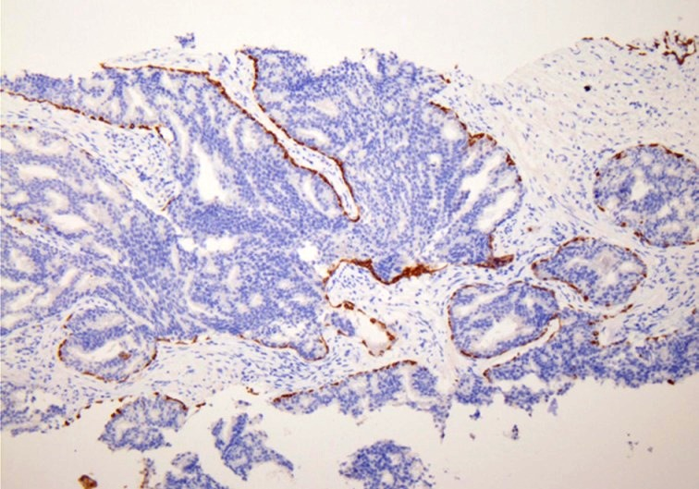
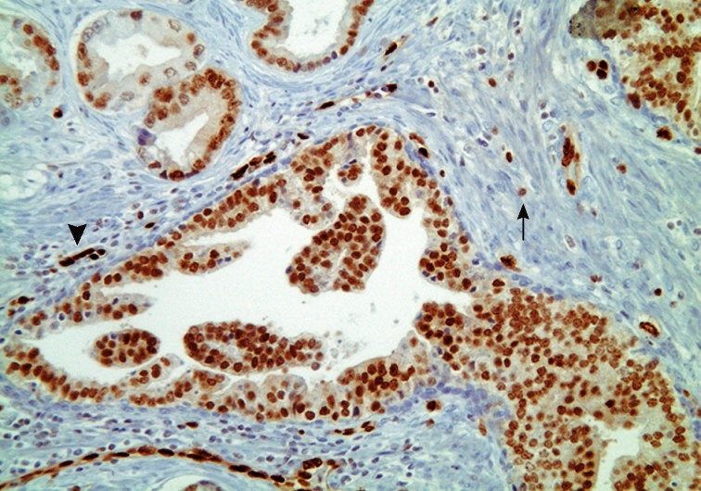
Πάνω εικ.: Ενδοπορικό καρκίνωμα. Διεσταλμένοι προστατικοί πόροι και κυψέλες με πλήρη κάλυψη του αυλού από μορφολογικώς κακοήθη κύτταρα με διατήρηση βασικών κυττάρων στην ανοσοχρώση έναντι του p63. Κάτω εικ.: Έντονη πυρηνική ανοσοϊστοθετικότητα του ενδοπορικού καρκινώματος στο ERG. Επίσης θετική χρώση σε παρακείμενες καρκινικές κυψέλες , σε αγγειακά ενδοθήλια και, ασθενώς, σε λεμφοκύτταρα του στρώματος. Στα διαγνωστικά κριτήρια του ενδοπορικού καρκινώματος, πέραν του αρχιτεκτονικού προτύπου ( συμπαγές, πυκνό ηθμοειδές, χαλαρό ηθμοειδές και μικροθηλώδες) συγκαταλέγεται και η σε κάποιο βαθμό διατήρηση βασικού κυτταρικού στοίχου. Το πρωταρχικό κριτήριο είναι το συμπαγές ή το πυκνά ηθμοειδές πρότυπο. Επί απουσίας του πρωταρχικού κριτηρίου, η διάγνωση είναι δυνατή με το χαλαρό ηθμοειδές ή το μικροθηλώδες-δοκιδώδες πρότυπο εφόσον παρατηρείται τουλάχιστον ένα από τα παρακάτω: 1. έντονος πυρηνικός πλειομορφισμός (μέγεθος πυρήνων > 6 φορές του φυσιολογικού) 2.μη εστιακή φαγεσωρική νέκρωση ( σε >1 πόρο ).

Slide 30
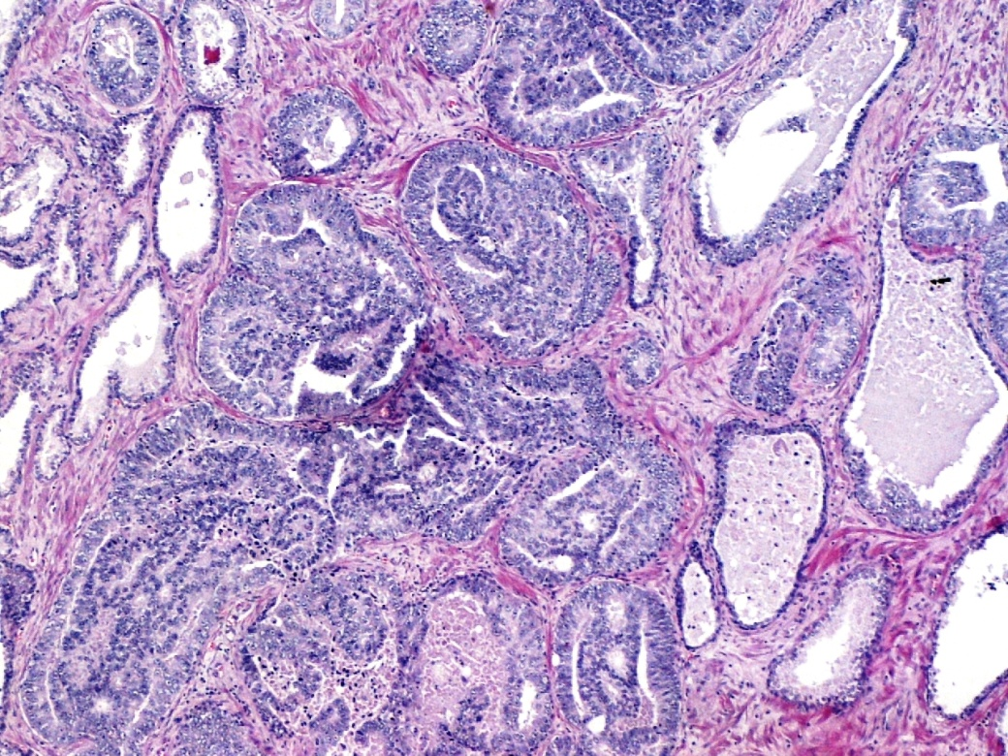

Slide 31
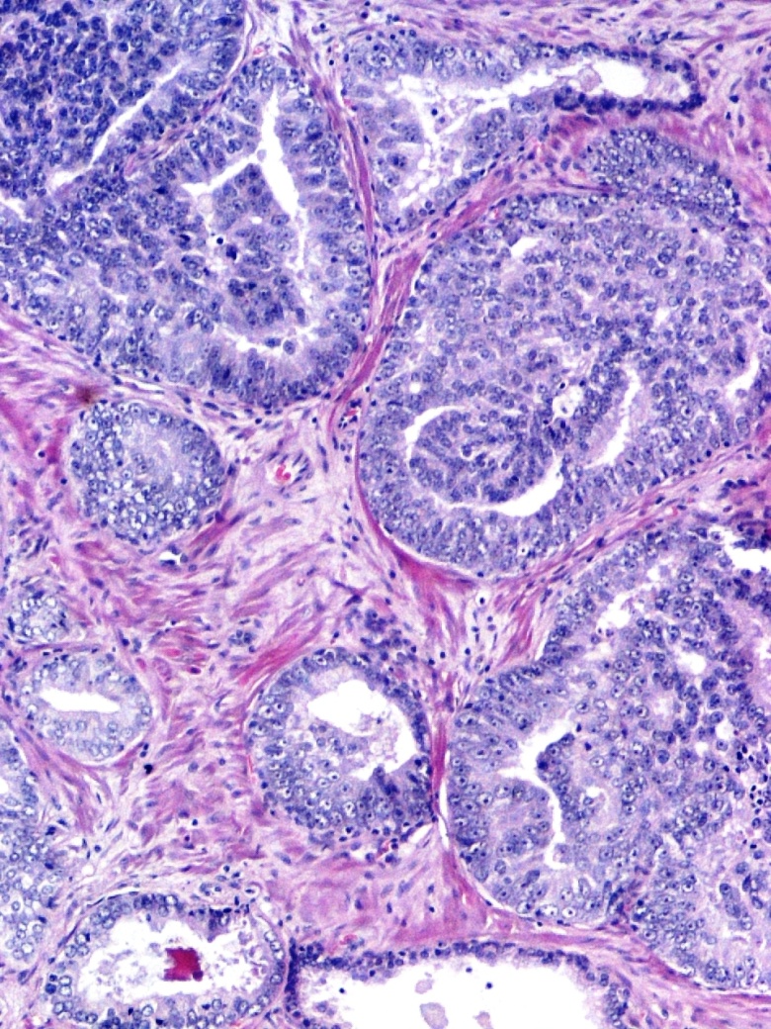
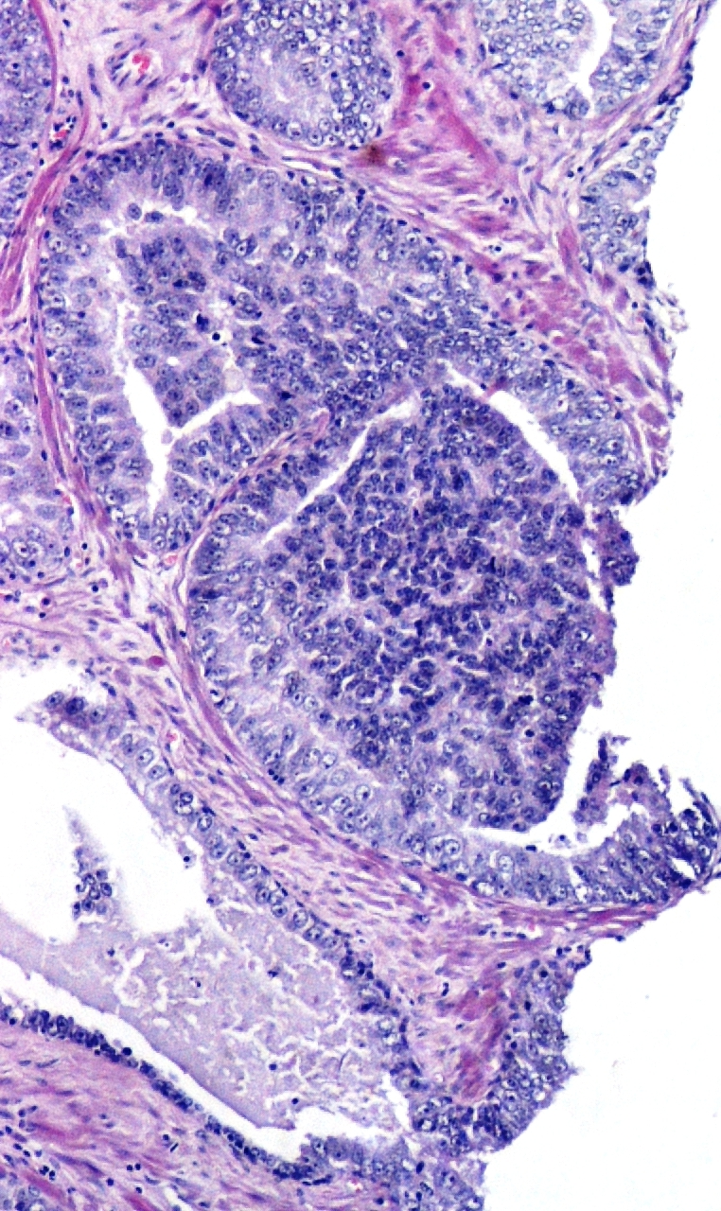

Slide 32
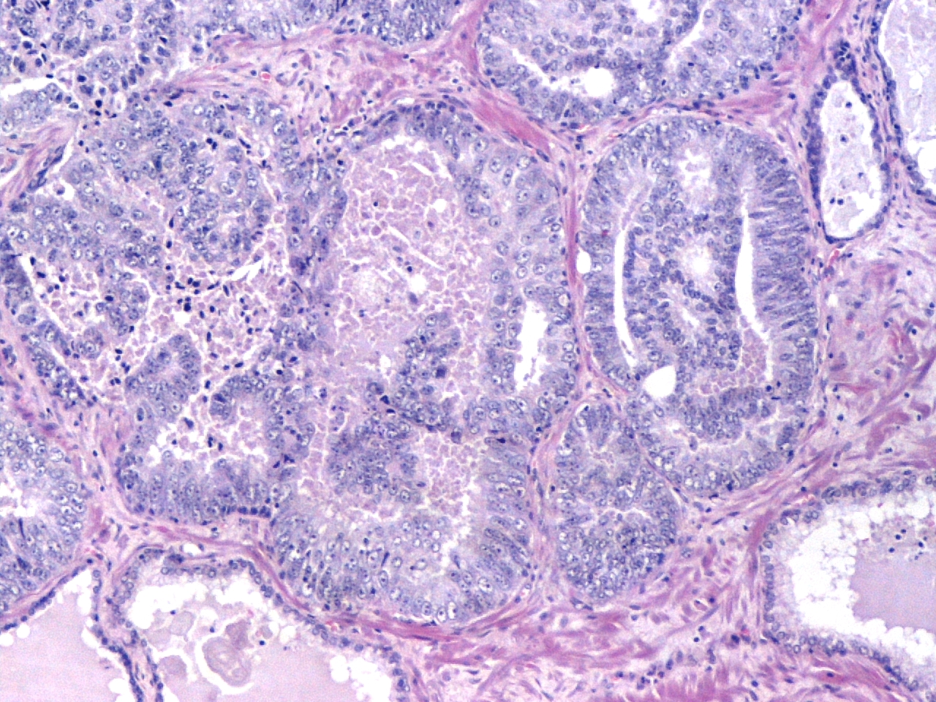

Slide 33
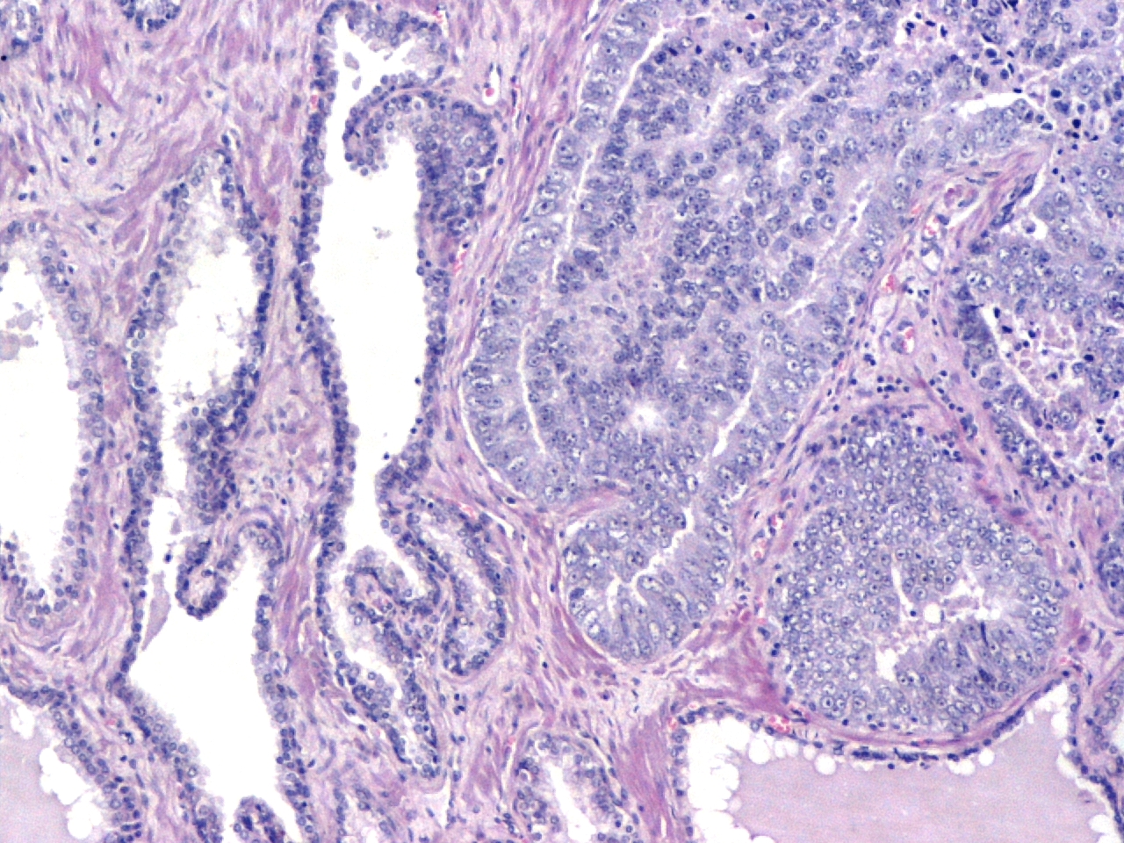

Slide 34
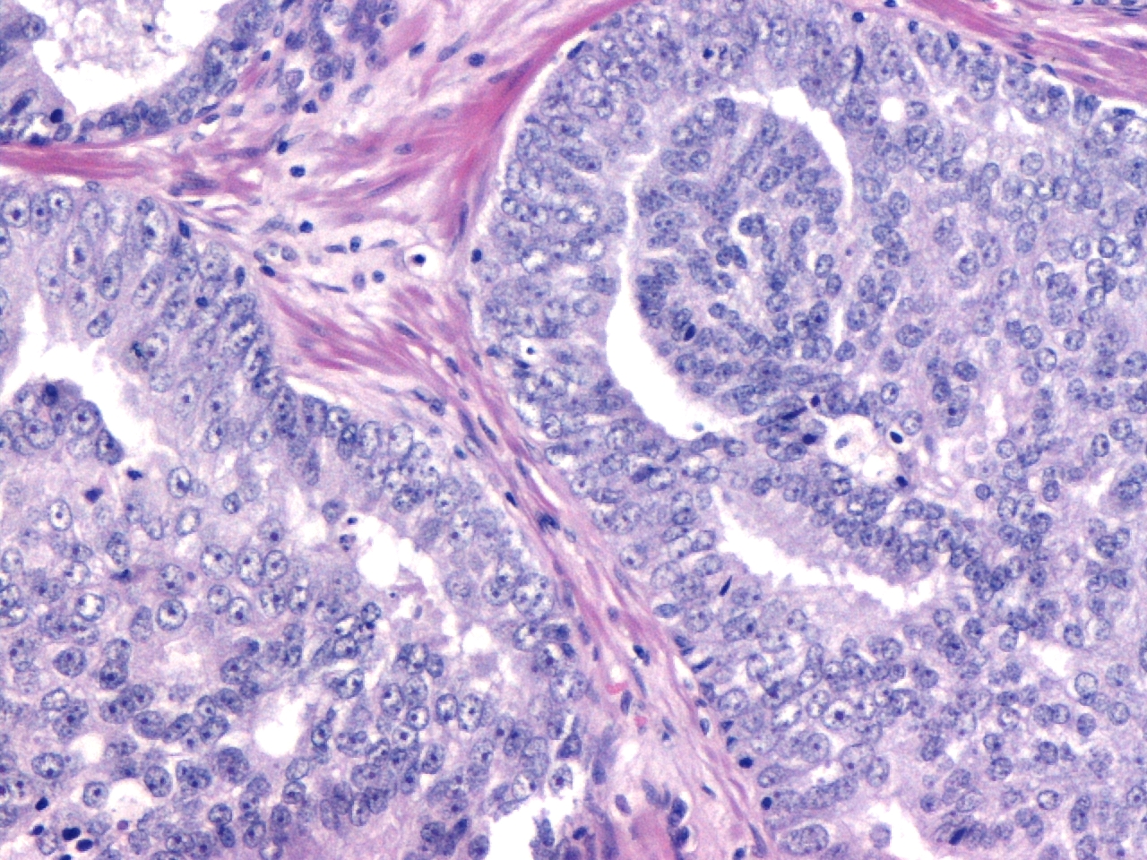

Slide 35
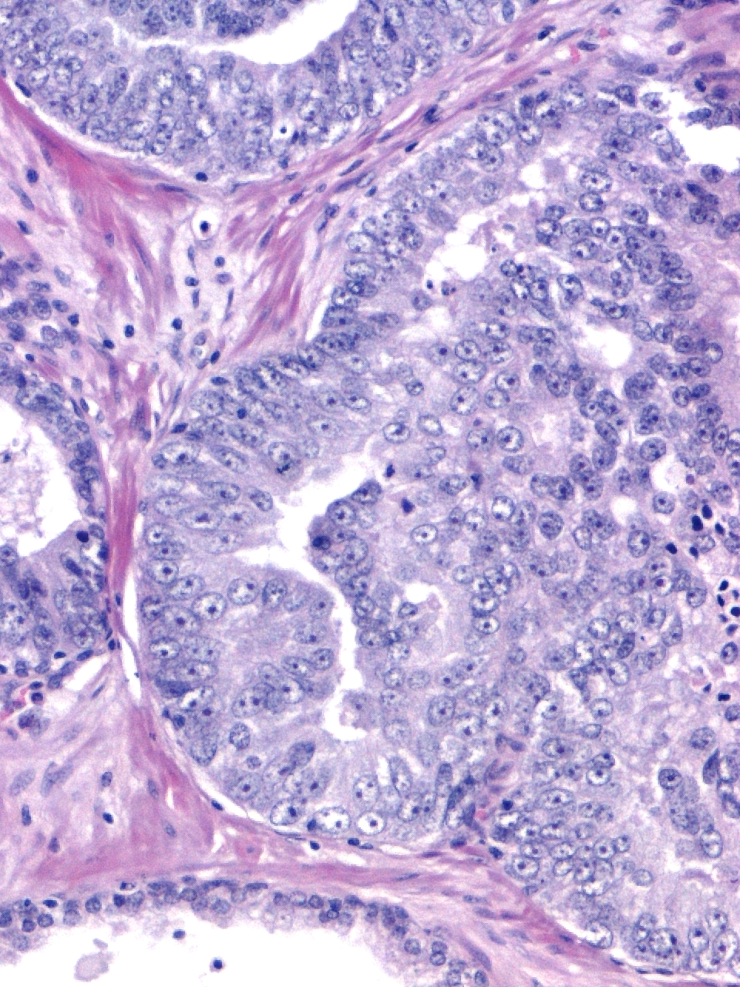
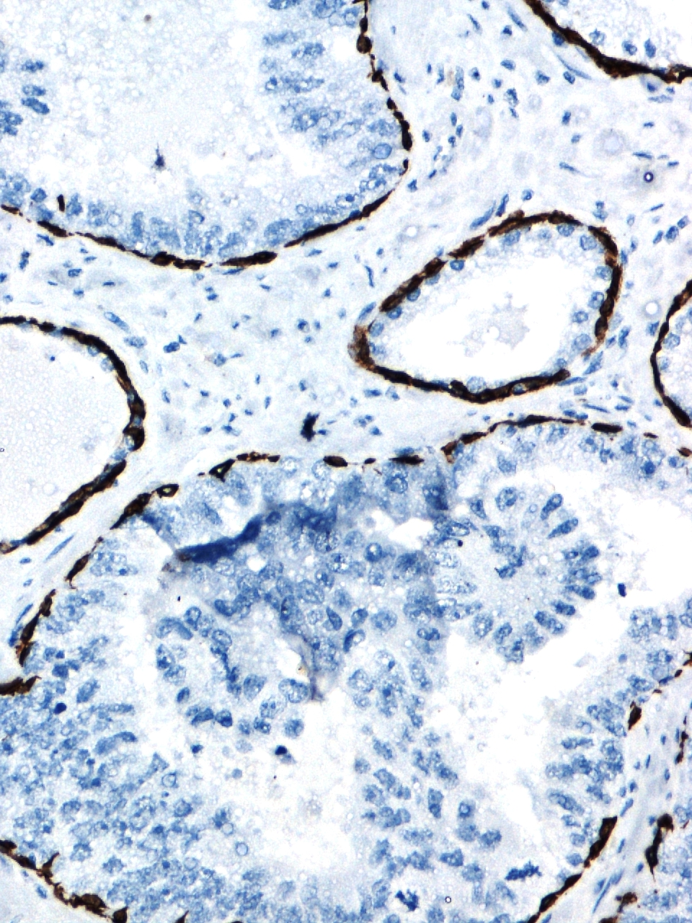

Slide 36
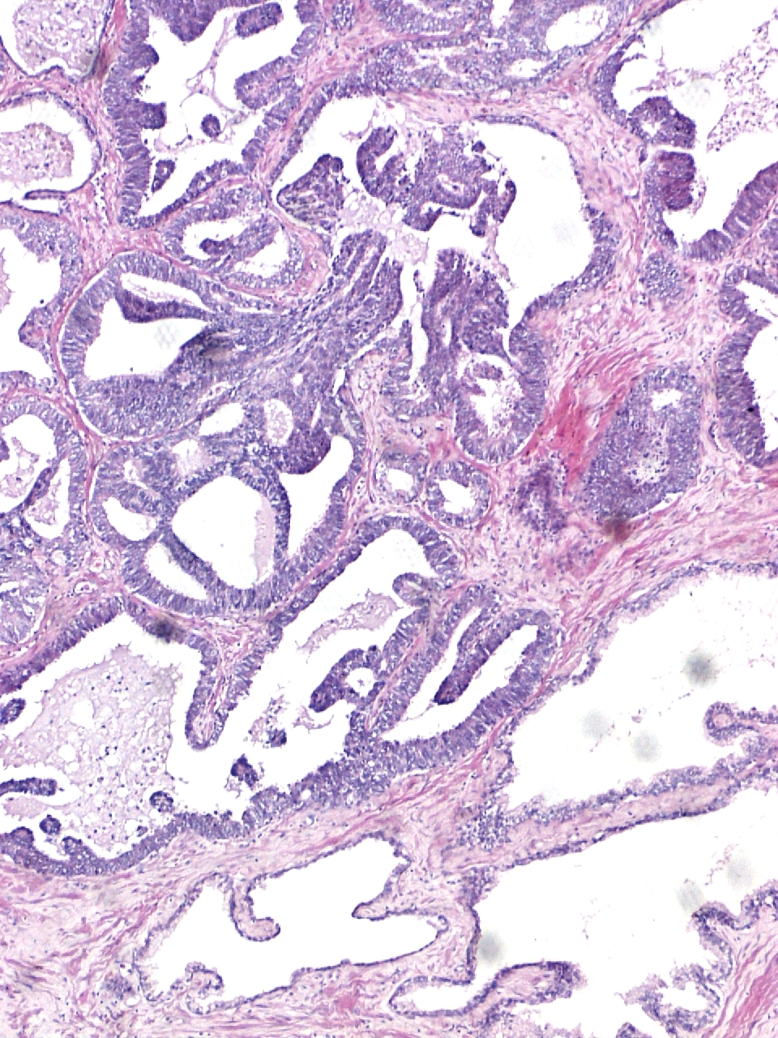
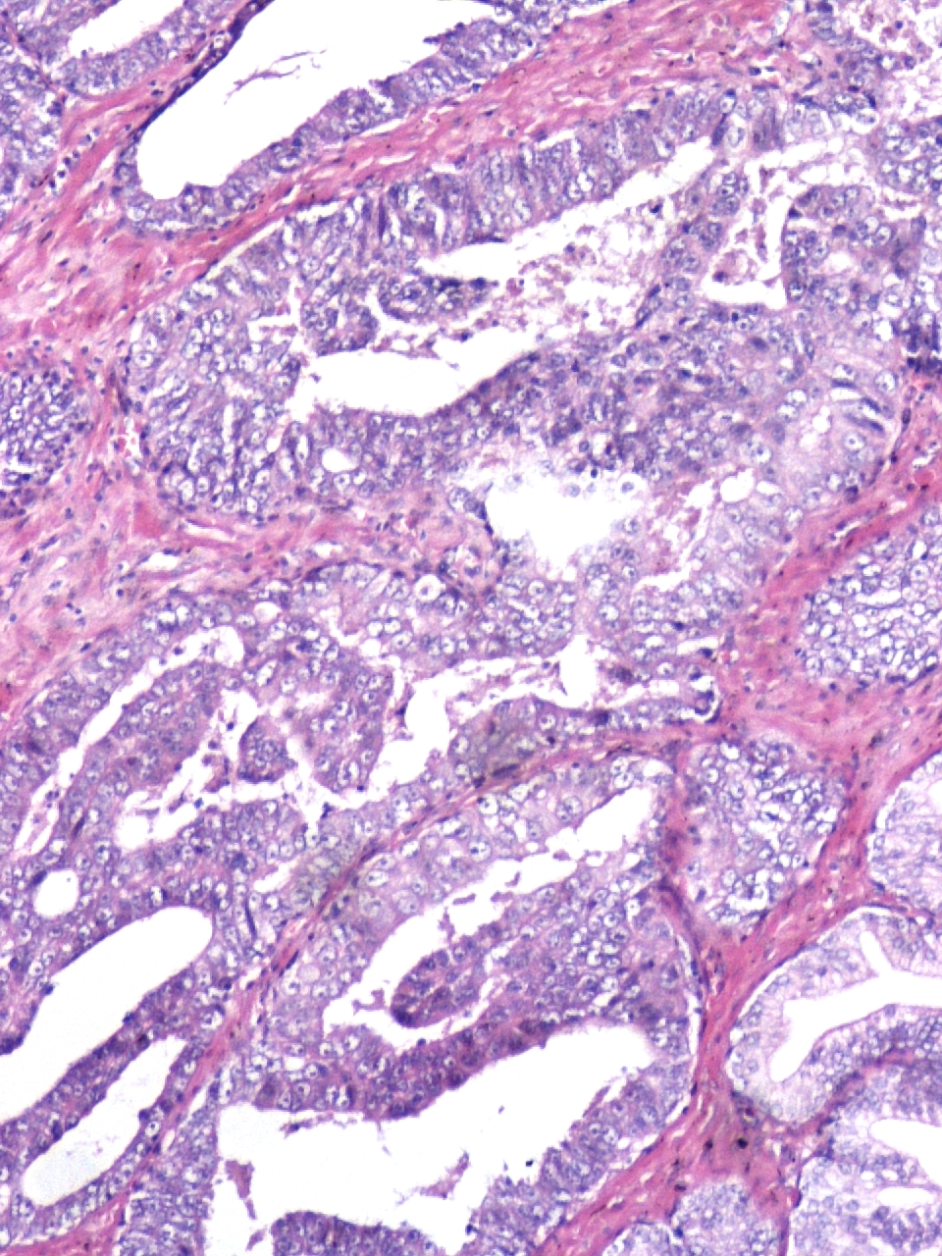

Slide 37
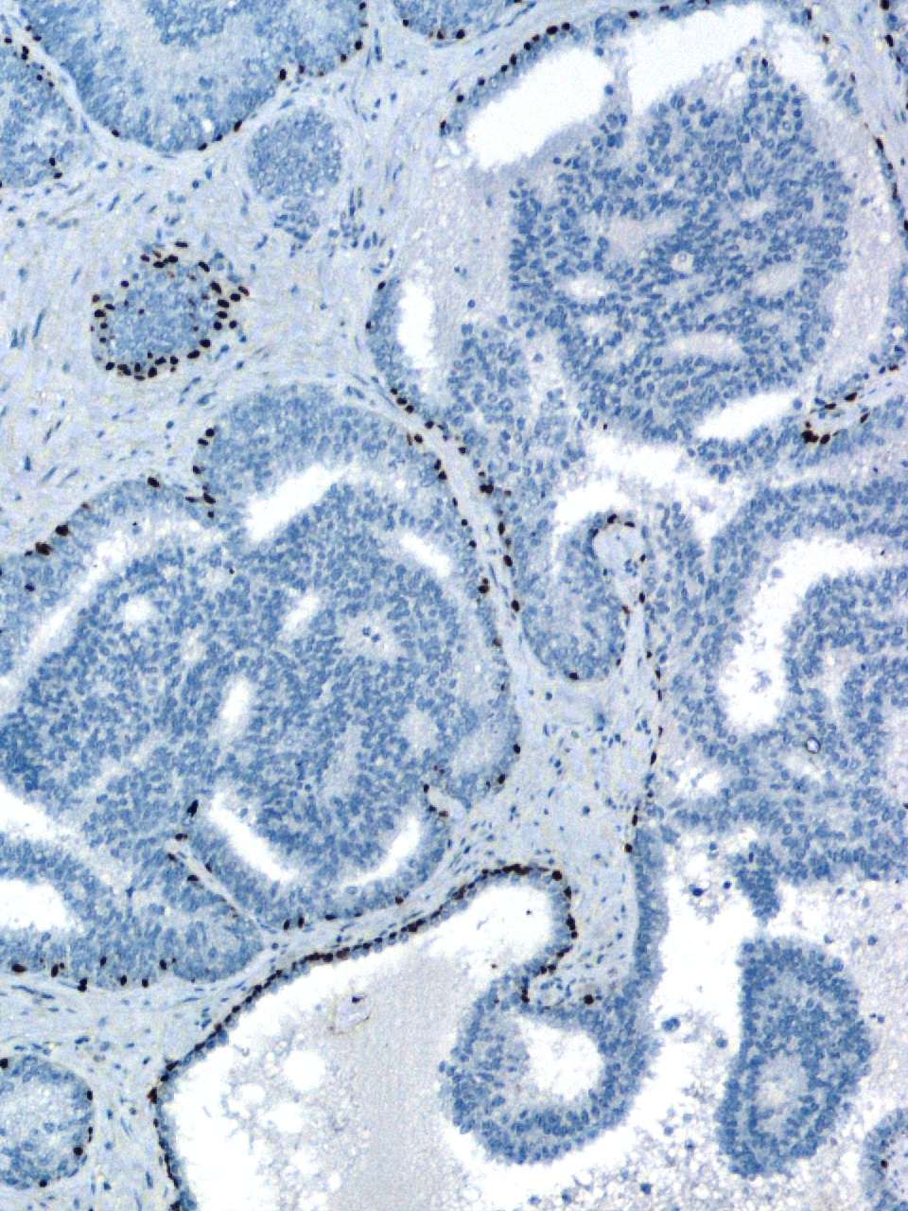
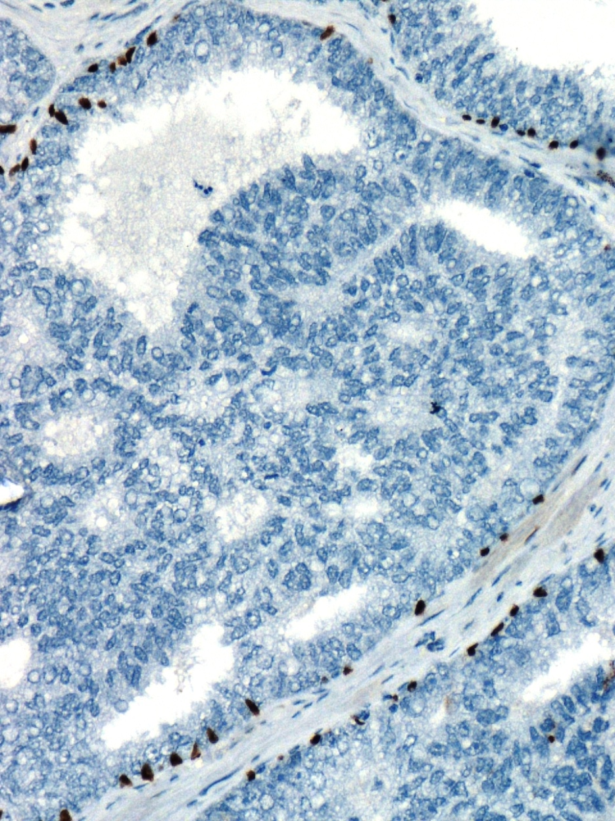

Slide 38
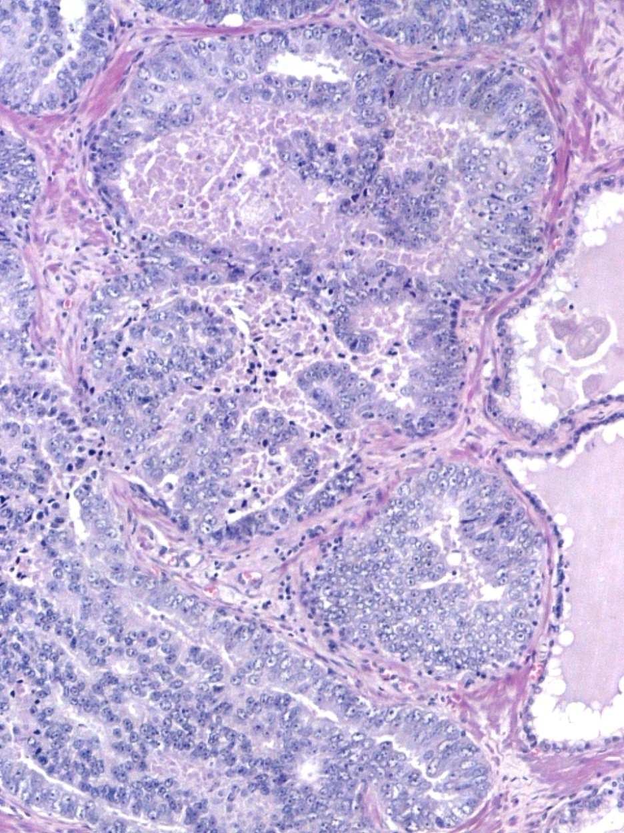
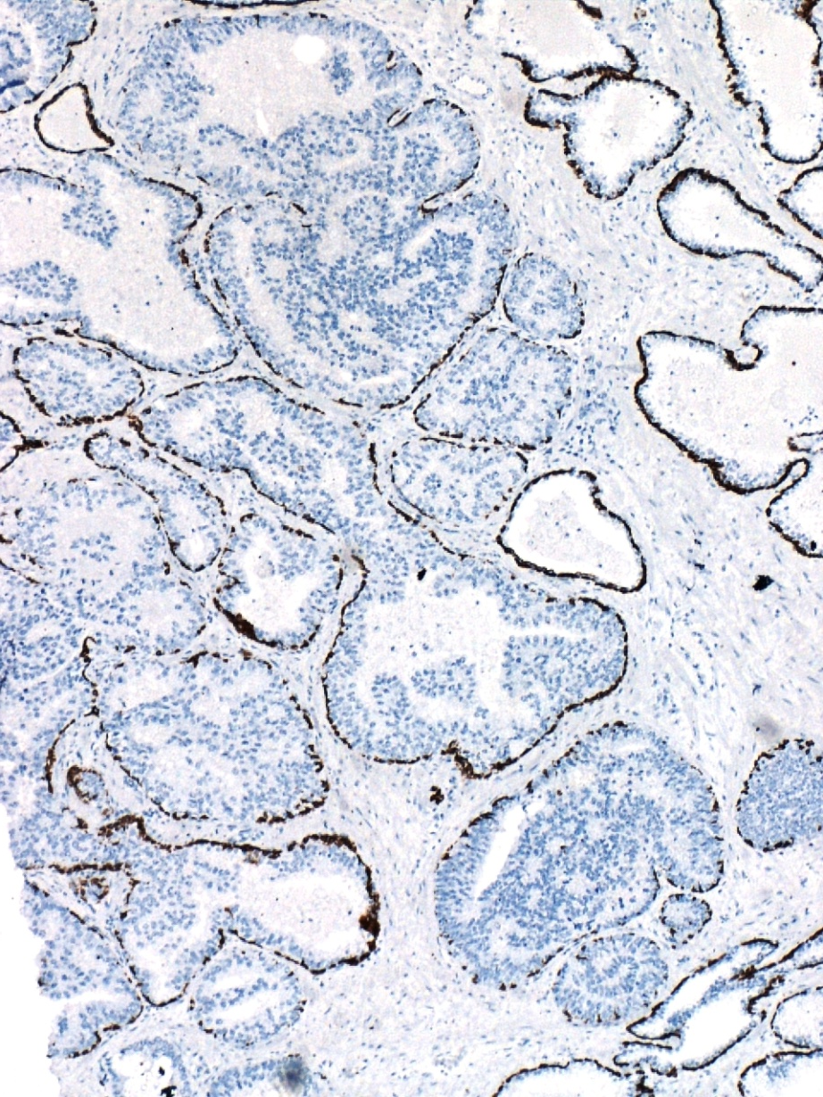
Ενδοπορικό καρκίνωμα του προστάτη αδένα

Slide 39
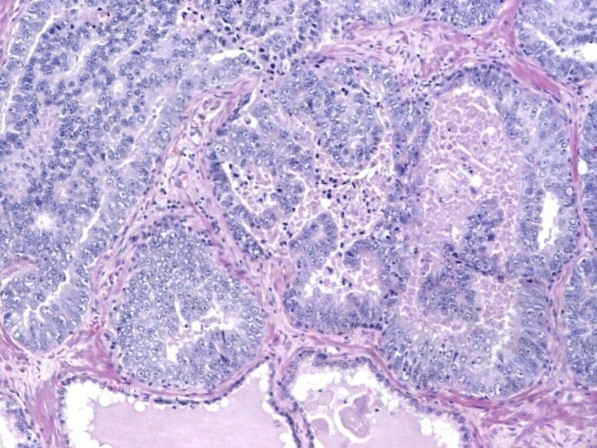
Ενδοπορικό καρκίνωμα Όψιμο γεγονός στη φυσική πορεία του συμβατικού κυψελιδικού προστατικού καρκίνου. Άτυπα, κυβοειδή κύτταρα με στρογγυλούς πυρήνες (κυψελιδικής μορφής κύτταρα). Παρακείμενο διηθητικό καρκίνωμα σχεδόν πάντα. Διατήρηση βασικού κυτταρικού στοίχου στο ενδοπορικό καρκίνωμα, τουλάχιστον εστιακώς, οπότε αποκλείεται το υψηλόβαθμης κακοήθειας κυψελιδικό αδενοκαρκίνωμα του προστάτη αδένα. Αντίθετα με την PIN, πολυάριθμες συρρέουσες αδενικές δομές με πολύ σύνθετη αρχιτεκτονική, πολύ έντονη και σχετικά ανομοιόμορφη πυρηνική ατυπία μεταξύ των ατύπων κυψελιδικών κυττάρων, μιτώσεις, πιθανή η νέκρωση. (ΔΔ: υψηλόβαθμη PIN= πρόδρομη αλλοίωση του προστατικού καρκίνου, ενίοτε μεταπίπτουσα σε διηθητικό καρκίνωμα)

Slide 40
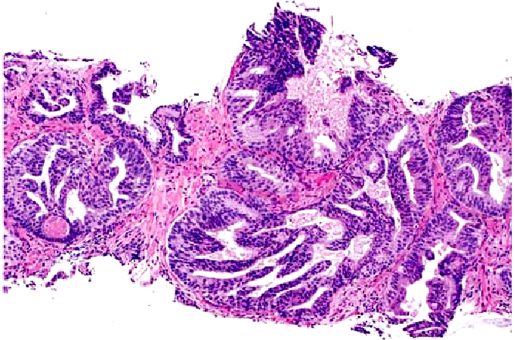
Άτυποι αδένες δίκην PIN, παρακείμενοι διηθητικών κυψελιδικών καρκινωμάτων πιθανώς να αντιστοιχούν σε ενδοπορικά καρκινώματα «χαμηλόβαθμης μορφολογικής κακοήθειας». Ο σχετικός όρος, «άτυπος ενδοπορικός πολλαπλασιασμός» , αν και κυτταρολογικώς υπολείπεται σε ατυπία από το ενδοπορικό καρκίνωμα, μορφολογικώς μάλλον υπερτερεί σε ατυπία από τη HGPIN· αντιστοιχεί δε, σε ορισμένους μεγάλους, χαλαρά ηθμοειδείς αδένες οι οποίοι μορφολογικώς δεν επαρκούν για τη διάγνωση ενδοπορικού καρκινώματος· πλην όμως , σε επίπεδο μοριακών μεταβολών ( κατάσταση των γονιδίων ERG & PTEN) και κλινικής συμπεριφοράς, προσομοιάζουν με το ενδοπορικό καρκίνωμα. Στις περιπτώσεις που ο «άτυπος ενδοπορικός πολλαπλασιασμός» αποτελεί το μόνο εύρημα στο βιοπτικό μας υλικό, χρειάζεται, αντίθετα με τη διάγνωση της HG PIN, άμεση επανάληψη της βιοψίας , ώστε να μην ξεφύγει πιθανό διηθητικό καρκίνωμα. M Zhou. Modern Pathol (2018) 31, S71-9

Slide 41
ΚΡΙΤΗΡΙΑ ΔΙΑΦΟΡΟΔΙΑΓΝΩΣΗΣ ΕΝΔΟΠΟΡΙΚΟΥ ΚΑΡΚΙΝΩΜΑΤΟΣ ΚΑΙ HG PIN
Διεσταλμένοι αδένες, παραπάνω από 6 αδένες άνω του 1 χιλ., με διαμέτρους διπλάσιες εκείνων των αδένων της περιφερικής ζώνης
Ενδαυλικός πολλαπλασιασμός κακοήθων κυττάρων που καταλαμβάνουν πλήρως τον αυλό
Πιθανές εστίες φαγεσωρικής νέκρωσης
Ελάσσονα κριτήρια: ενδοπορικοί αδένες διακλαδιζόμενοι υπό ορθές γωνίες με ομαλά στρογγυλά περιγράμματα, διπλός κυτταρικός πληθυσμός διαχωριζόμενος σε περιφερική και κεντρική στοιβάδα.

Slide 42
ΔΙΑΦΟΡΟΔΙΑΓΝΩΣΗ ΕΝΔΟΠΟΡΙΚΟΥ ΚΑΡΚΙΝΩΜΑΤΟΣ
HG PIN
(μικροθηλώδους ή ηθμοειδούς προτύπου)
ENΔΟΠΟΡΙΚΟ ΚΑΡΚΙΝΩΜΑ
Παρόντα βασικά κύτταρα
Ομοιόμορφη πυρηνική ατυπία
Απουσία νέκρωσης
Ένας κυτταρικός πληθυσμός (σπανιότατο φαινόμενο ωρίμανσης)
Μη διατεταμένοι πόροι ή /και κυψέλες
Απουσία μεταλλάξεων ERG
Kυτταροπλασματική διατήρηση του PTEN
ENΔΟΠΟΡΙΚΗ ΔΙΑΣΠΟΡΑ ΟΥΡΟΘΗΛΙΑΚΟΥ ΚΑΡΚΙΝΩΜΑΤΟΣ
Μεγαλύτερος βαθμός πλειομορφισμού
Σπάνιο ηθμοειδές πρότυπο
Αρνητική ανοσοχρώση δεικτών προστατικής διαφοροποίησης ( π.χ. PSA & PSAP)
Θετική ανοσοχρώση κυτταροκερατίνης υψηλού Μ.Β., p63, GATA3
ΠΟΡΟΓΕΝΕΣ ΑΔΕΝΟΚΑΡΚΙΝΩΜΑ
Ψηλά, ψευδοστοιβαδοποιούμενα κιονοειδή κύτταρα με επιμηκυσμένους πυρήνες
Ενίοτε αληθείς θηλώδεις δομές
- Βασικά κύτταρα συνήθως απόντα αλλά πιθανή η ενδοπορική διασπορά οπότε παρακείμενα, σχεδόν πάντα διηθητικό συστατικό, στερούμενο παντελώς βασικού κυτταρικού στοίχου.
Παρόντα βασικά κύτταρα
Έντονος πυρηνικός πλειομορφισμός
Μη εστιακή φαγεσωρική νέκρωση
Περιφερικός και κεντρικός κυτταρικός πληθυσμός
Έντονα διατεταμένοι πόροι ή και κυψέλες
Παρουσία μεταλλάξεων/σύντηξης γονιδίου ERG, θετική πυρηνική ανοσοχρώση
Κυτταροπλασματική απώλεια του PTEN
Μικρότερος βαθμός πλειομορφισμού
Σύνηθες το ηθμοειδές πρότυπο
Θετική ανοσοχρώση δεικτών προστατικής διαφοροποίησης ( π.χ. PSA & PSAP )
Aρνητική ανοσοχρώση κυτταροκερατίνης υψηλού Μ.Β., p63, GATA3
Κυβοειδή προς κοντά κιονοειδή κύτταρα
Ενίοτε μικροθηλώδης αρχιτεκτονική
Παρόντα βασικά κύτταρα

Slide 43
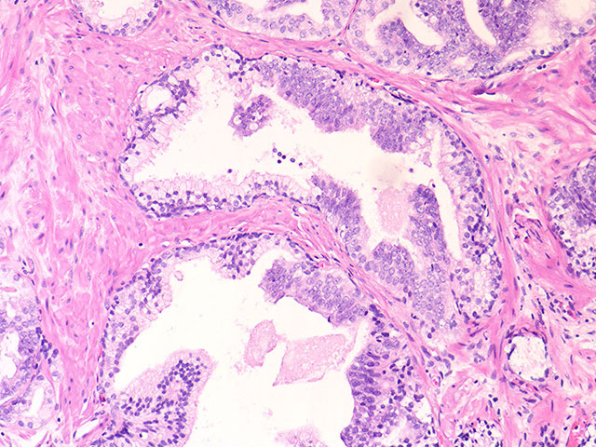
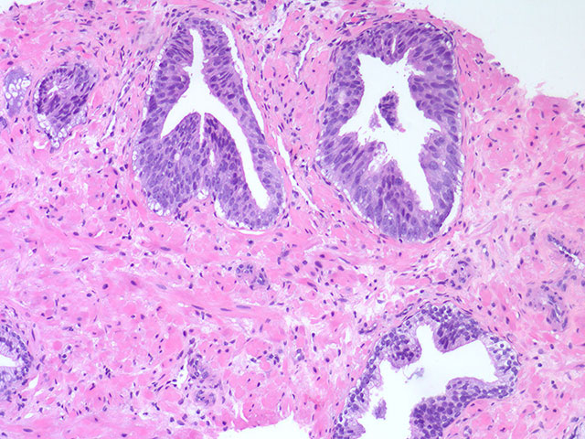
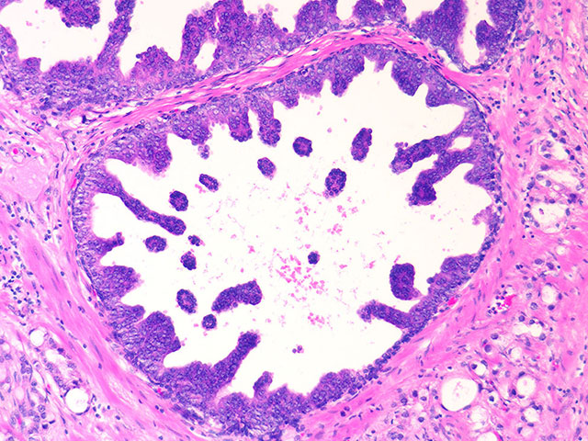
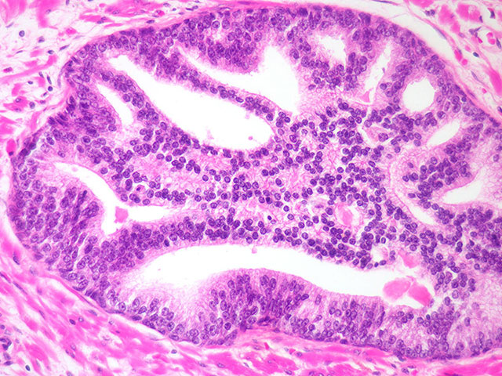
Υψηλόβαθμη προστατική ενδοεπιθηλιακή νεοπλασία – HG PIN
Η PIN συνιστά αλλοίωση της περιφερικής ζώνης του προστάτη αδένα, οπότε δεν αναμένεται περιουρηθρικά. Πιθανώς τμηματική προσβολή των προστατικών αδένων (άνω δεξιά εικ.), γενικά απλούστερη αρχιτεκτονική, αρκετό παρεμβαλλόμενο υπόστρωμα, υπερχρωμία ή προβάλλοντα πυρήνια στη βασική μοίρα του κυψελιδικού επιθηλίου, διατήρηση στοιχείων βασικού κυτταρικού στοίχου αλλά πιθανή απουσία τους σε μικρές εστίες HGPIN.
HG PIN.
Σπάνιότατα, φαινόμενο ωρίμανσης στο κέντρο.
Επί πλέον, εδώ, σχετικά ομοιόμορφη η πυρηνική ατυπία στα βασικώς κείμενα, άτυπα κύτταρα
της HG PIN.

Slide 44
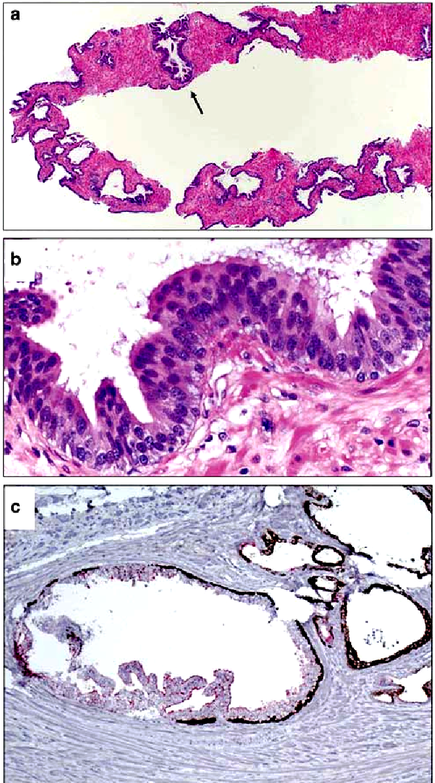
Εικ. a. Η υψηλόβαθμη προστατική ενδοεπιθηλιακή νεοπλασία ( HGPIN ) προβάλλει στη μικρή μεγέθυνση ως βαθυχρωματικοί, αμφίφιλοι αδένες , με αρχιτεκτονικό πρότυπο προσομοιάζον εκείνου των παρακείμενων τους καλοήθων προστατικών αδένων. Εικ. b. Στη μεγάλη μεγέθυνση, τα προαύλια κύτταρα εμφανίζουν αμφίφιλο κυτταρόπλασμα , πυρηνικό συνωστισμό και στοιβάδωση, ανώμαλες αποστάσεις στη διάταξη των πυρήνων, υπερχρωμία και συσσώρευση της χρωματίνης και προβάλλοντα πυρήνια, αντιληπτά τουλάχιστον στη μεγέθυνση Χ200. Εικ. c. Στη HGPIN, ο βασικός κυτταρικός στοίχος είναι συνήθως εστιακός και ασυνεχής, η δε ανοσοϊστοθετικότητα της AMACR συνήθως ενισχυμένη συγκριτικά με εκείνη των παρακείμενων καλοήθων αδένων M Zhou. Modern Pathol (2018) 31, S71-9.

Slide 45
Θυσανωτή HG PIN

Slide 46
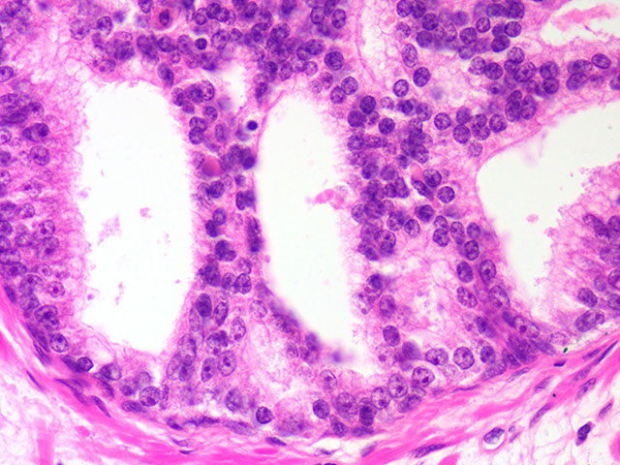
Σπάνια, ηθμοειδής μορφή υψηλόβαθμης PIN
Επικρατούσα μορφολογία κυψελιδικού κυττάρου.

Slide 47
Σπάνια, φαινόμενο ωρίμανσης σε ηθμοειδή HG PIN, κατά κανόνα, αντίθετα με το ηθμοειδές κυψελιδικό καρκίνωμα προτύπου 4 κατά Gleason.
Εδώ, σχετικά ομοιόμορφη η πυρηνική ατυπία στα άτυπα κύτταρα της HG PIN.

Slide 48
(Μικροθηλώδης) HG PIN + όπως ενίοτε ανευρίσκεται ,
πέριξ διηθητικό καρκίνωμα.

Slide 50
HGPIN + Παρακείμενο, σε ικανή απόσταση, διηθητικό καρκίνωμα με πλήρη απουσία βασικών κυττάρων. Διατήρηση βασικών κυττάρων στην PIN και σε ορισμένες από τις προσεκβολές της. Πλήρης απουσία βασικών κυττάρων στους καρκινικούς αδένες.

Slide 51
HG PIN Αισθητή παρουσία διαχωριστικού υποστρώματος ανάμεσα στους αδένες με HG PIN, οι οποίoι εμφανίζουν σχετικά απλή αρχιτεκτονική και άτυπα κυψελιδικά κύτταρα με στρογγυλούς πυρήνες. Στοιχεία του βασικού κυτταρικού στοίχου παρόντα, εκτός, πιθανώς, από μια μονήρη, μικρή εστία HG PIN.

Slide 52
Η ουσιώδης κυτταρική ατυπία της HG PIN την διακρίνει από καλοήθεις αλλοιώσεις παρόμοιας αρχιτεκτονικής
( προστατικοί αδένες κεντρικής ζώνης, επιθήλιο σπερματοδόχου ληκύθου/εκσπερματιστικού πόρου, αντιδραστική ατυπία λόγω φλεγμονής, έμφρακτο ή ακτινοβολία, ουροθηλιακή ή ακανθώδης μεταπλασία, υπερπλασία βασικών κυττάρων ).

Slide 53
Καρκίνωμα του προστάτη αδένα δίκην PIN (με στοιβαδοποιούμενο επιθήλιο)
Σπάνια ποικιλία, συχνά αναμιγνυόμενη με τη συνήθη ποικιλία κυψελιδικού αδενοκαρκινώματος.
Διαβαθμίζεται στο πρότυπο 3 κατά Gleason, αθροιστικός βαθμός 6 (=3+3)
Μεγάλοι αδένες με θυσανωτή ή επίπεδη αρχιτεκτονική παρόμοια με της HG PIN. ( Όταν αναγνωρίζουμε άλλα πρότυπα της HG PIN και συγκεκριμένα, το γνήσιο θηλώδες, το ηθμοειδές και το συμπαγές, η διαγνωστική σκέψη στρέφεται στο πορογενές καρκίνωμα του προστάτη αδένα) Συχνή η έντονη κυστική διάταση με σχηματισμό σπασμένων καρκινικών λωρίδων δίκην PIN καρκινώματος που δυσχεραίνουν τη διάγνωση όταν παρατηρούνται στην άκρη των κυλινδροειδών βιοπτικών τεμαχίων. Οι πυρήνες στρογγυλοί ή επιμηκυσμένοι· οι δεύτεροι παραπέμπουν σε επιθήλιο των πόρων και, για να μη δημιουργηθεί σύγχυση με το αντίστοιχο επιθετικό, εξορισμού χαμηλά διαφοροποιημένο πορογενές καρκίνωμα, καλό είναι αυτές οι περιπτώσεις να αναφέρονται απλώς ως «καρκινώματα δίκην PIN» και όχι ως «πορογενή αδενοκαρκινώματα δίκην PIN».
Η παντελώς αρνητική ανοσοϊστοχημική χρώση για βασικά κύτταρα επιβάλλεται για να αποκλείσει τόσο την HG PIN όσο και το πορογενές καρκίνωμα, καθώς οι τελευταίες οντότητες αναμένονται να διατηρούν τουλάχιστον εστιακώς κάποια βασικά κύτταρα.
ΔΔ από HG PIN: Το δίκην PIN καρκίνωμα χαρακτηρίζεται από μεγαλύτερο συνωστισμό αδενικών δομών, ελαφρύτερη πυρηνική ατυπία και παντελή απουσία βασικού κυτταρικού στοίχου σε πολλαπλές αδενικές δομές.
ΔΔ από πορογενές αδενοκαρκίνωμα: Το αρχιτεκτονικό πρότυπο του δίκην PIN καρκινώματος είναι αποκλειστικά θυσανωτό ή επίπεδο· απουσιάζουν δε, πλήρως τα βασικά κύτταρα. Το πορογενές αδενοκαρκίνωμα εμφανίζει γνήσια θηλώδες, ηθμοειδές ή συμπαγές αρχιτεκτονικό πρότυπο συνοδευόμενο, συχνά, από νέκρωση και πιθανώς διατηρεί κάποια εστιακή ανοσοϊστοθετικότητα στις χρώσεις βασικών κυττάρων.

Slide 54
Το δίκην PIN καρκίνωμα εμφανίζεται ως εστία συνωστιζόμενων μεγάλων αδένων. Εικ.a. Κάθε μεμονωμένος καρκινικός αδένας είναι μεγάλου μεγέθους, με ανώμαλο περίγραμμα και κυματιστό αυλό παρόμοια με τους αδένες της HGPIΝ· παρόλα αυτά, οι καρκινικοί αδένες είναι πιο συνωστισμένοι συγκριτικά με εκείνους της HGPIN, μερικοί δε εξ αυτών συρρέουν εν μέσω λιγοστού παρεμβαλλόμενου υποστρώματος. Εικ.b. Οι καρκινικοί αδένες πιθανώς να είναι έντονα διατεταμένοι. Στο δίκην PIN καρκίνωμα, οι καρκινικοί αδένες επενδύονται από ψευδοστοιβαδοποιούμενα κύτταρα με εδώ στρογγυλούς πυρήνες (Εικ.c). Μερικοί όγκοι εμφανίζουν λιγότερο προβάλλοντα πυρήνια απότι η HGPIN(Εικ.d). Πλήρης η απουσία βασικού κυτταρικού στοίχου και ανοσοϊστοθετικότητα της AMACR (Εικ.e). M Zhou. Modern Pathol (2018) 31, S71-9

Slide 55
Το δίκην PIN προστατικό αδενοκαρκίνωμα, με κυψελιδική ή πορογενή μορφολογία, συνήθως δεν εμφανίζεται ως αμιγές.
Πολυάριθμες, με συνεχή παράταξη σε ικανή έκταση, γενικά απλές, μη ηθμοειδείς/μη θηλώδεις, μέσου-μεγάλου μεγέθους, διηθητικές αδενικές δομές , συχνά διατασσόμενες «πλάτη με πλάτη», με επίπεδη, θυσανωτή ή το πολύ μικροθηλώδη αρχιτεκτονική και πυρηνική στοιβάδωση μιμούμενες σε μεγάλο βαθμό τη HGPIN. Παρόλα αυτά, παντελής απουσία βασικού κυτταρικού στοίχου και ανοσοϊστοθετικότητα στους δείκτες ERG και ρακεμάση.
Διπλή ανοσοχρώση
ERG-Ker34βE12

Slide 56
Μεγάλοι αδένες με επιθήλιο της μορφής των πόρων Επιβάλλεται προσεκτική μελέτη της αρχιτεκτονικής, ώστε να ξεχωρίσουμε τη σχετικά απλή αρχιτεκτονική του δίκην PIN καρκινώματος με επιμηκυσμένους πυρήνες , αθροιστικού βαθμού κακοήθειας κατά Gleason 6 (3+3) (αρ. εικ.) το οποίο συμπεριφέρεται σαν το αντιστοίχου βαθμού κακοήθειας κυψελιδικό αδενοκαρκίνωμα, από την πιο σύνθετη γνήσια θηλώδη αρχιτεκτονική του επιθετικού κλασικού πορογενούς αδενοκαρκινώματος, αθροιστικού βαθμού κακοήθειας κατά Gleason 8 (4+4) (δεξιά εικ.)

Slide 57
Συμβατικό κυψελιδικό αδενοκαρκίνωμα , ηθμοειδούς διαμόρφωσης της περιφερικής ζώνης του προστάτη αδένα αθροιστικού βαθμού κακοήθειας κατά Gleason 4+4=8. Παντελής η απουσία βασικού κυτταρικού στοίχου σε όλους τους ύποπτους αδένες.
Επικρατούσα μορφολογία κυψελιδικού κυττάρου.

Slide 59
Επικρατούσα μορφολογία κυψελιδικού κυττάρου.

Slide 60
Ηθμοειδές συμβατικό (κυψελιδικό) αδενοκαρκίνωμα της περιφερικής ζώνης του προστάτη αδένα αθροιστικού βαθμού κακοήθειας κατά Gleason 4+4=8. Παντελής η απουσία βασικού κυτταρικού στοίχου σε όλους τους ύποπτους αδένες.

Slide 62
Συμβατικό (κυψελιδικό) αδενοκαρκίνωμα αθροιστικού βαθμού κακοήθειας κατά Gleason 5+5=10. Παντελής απουσία βασικού κυτταρικού στοίχου. Νέκρωση εξού το πρότυπο 5. Επικρατούσα μορφολογία κυψελιδικού κυττάρου.

Slide 63
ΣΥΣΤΑΣΕΙΣ ΓΙΑ ΑΝΑΦΟΡΑ ΗΘΜΟΕΙΔΩΝ ΑΛΛΟΙΩΣΕΩΝ
Ηθμοειδής HG PIN
Ενδοπορικό καρκίνωμα σχετιζόμενο με διηθητικό υψηλόβαθμης κακοήθειας καρκίνωμα
Ενδοπορικό καρκίνωμα σχετιζόμενο με καρκίνωμα προτύπου 3 κατά Gleason
Ενδοπορικό καρκίνωμα εν τη απουσία διηθητικού καρκινώματος
Άτυπος ενδοπορικός πολλαπλασιασμός
Aναφορά αριθμού προσβεβλημένων κυλίνδρων βιοψίας
Πιθανώς επιπρόσθετη προγνωστική αξία
Δυσμενής η πρόγνωση
Καθώς το ενδοπορικό καρκίνωμα συνήθως σχετίζεται με υψηλόβαθμης κακοήθειας καρκίνωμα του προστάτη, συνιστάται άμεσος επανέλεγχος με βιοψία ή κανονική θεραπεία ως επί διηθητικού καρκίνου.
Συνιστάται άμεσος επανέλεγχος με βιοψία

Slide 64
H ΣΗΜΑΣΙΑ ΤΗΣ ΣΩΣΤΗΣ ΤΑΥΤΟΠΟΙΗΣΗΣ
ΤΩΝ ΥΠΟ ΜΕΛΕΤΗ ΟΝΤΟΤΗΤΩΝ
Πορογενές αδενοκαρκί-
νωμα
Ηθμοειδές καρκίνωμα
Δίκην PIN
καρκίνωμα
Ενδοπορικό καρκίνωμα
HGPIN
Κλινική σημασία | Πρόδρομη αλλοίωση καρκίνου | Διηθητικός καρκίνος | Διηθητικός καρκίνος | Διηθητικός Καρκίνος | Κατά κανόνα, όψιμη διασπορά προστατικού καρκίνου εντός πόρων & κυψελών
Διαβάθμιση κακοήθειας κατά Gleason | Δεν εφαρμόζεται | Πρότυπο 4 | Πρότυπο 3 | Πρότυπο 4 ή 5 | Δεν εφαρμόζεται
Aντιμετώπιση | Όχι θεραπεία· επανάληψη της βιοψίας, με εκτενή ιστοληψία εντός 6μήνου, εφόσον η HGPIN αφορά σε >1 βιοπτικά ιστοτεμάχια ή θέσεις. | Ως επί καρκίνου υψηλής κακοήθειας | Ως επί καρκίνου μέσης κακοήθειας | Ως επί καρκίνου υψηλής κακοήθειας | Σε υλικό βιοψίας με ενδοπορικό καρκίνωμα χωρίς συνυπάρχον διηθητικό συστατικό, είτε ως επί καρκίνου είτε άμεση επανάληψη της βιοψίας

Slide 65
Κομβικά διαφοροδιαγνωστικά σημεία
Η περιουρηθρική εντόπιση με πιθανή ενδοουρηθρική προβολή.
Η εστιακή ή εκτεταμένη παρουσία των άτυπων μεγάλων αδένων.
Το σχετικά απλό ή σύνθετο αρχιτεκτονικό πρότυπο της αλλοίωσης και η παρουσία γνήσιων θηλών.
Η διαστελλόμενη αδενική ανάπτυξη με τη μορφή πυκνών ηθμοειδών ή συμπαγών σχηματισμών.
Η κυρίαρχη κυτταρική μορφολογία: μη κιονοειδή, κυψελιδικά-εκκριτικά κύτταρα με στρογγυλεμένους πυρήνες ή κιονοειδή κύτταρα πόρων με ωοειδείς-κυλινδρικούς πυρήνες.
Ο βαθμός πυρηνικής ατυπίας , κυρίως η ανισοπυρήνωση και η πυρηνική διόγκωση.
Η ανοσοϊστοχημικώς αναδεικνυόμενη παντελής απουσία βασικού κυτταρικού στοίχου.
Η κατάσταση των γονιδίων PTEN και ERG ( ΔΔ ενδοπορικού καρκινώματος/ άτυπου ενδοπορικού πολλαπλασιασμού από HG PIN )

Slide 66
ΔΟΚΙΜΑΣΙΑ ΕΜΠΕΔΩΣΗΣ ΓΝΩΣΕΩΝ
Βάσει των προαναφερθέντων,
ποια η πιθανότερη ορθή ταυτοποίηση των παρακάτω εικονιζόμενων αλλοιώσεων;

Slide 67
Ουροθηλιακό καρκίνωμα που διηθεί το υπόστρωμα του προστάτη.

Slide 68
Αδενοκαρκίνωμα προστάτη αδένα, δίκην PIN

Slide 69
Ενδοπορικό καρκίνωμα του προστάτη αδένα

Slide 70
HG PIN

Slide 71
Υψηλόβαθμης κακοήθειας κυψελιδικό αδενοκαρκίνωμα, 4+5=9 κατά Gleason

Slide 72
Πορογενές αδενοκαρκίνωμα (με συνυπάρχον κυψελιδικό)

